Slide 1
Cuisine Chinoise

Slide 2
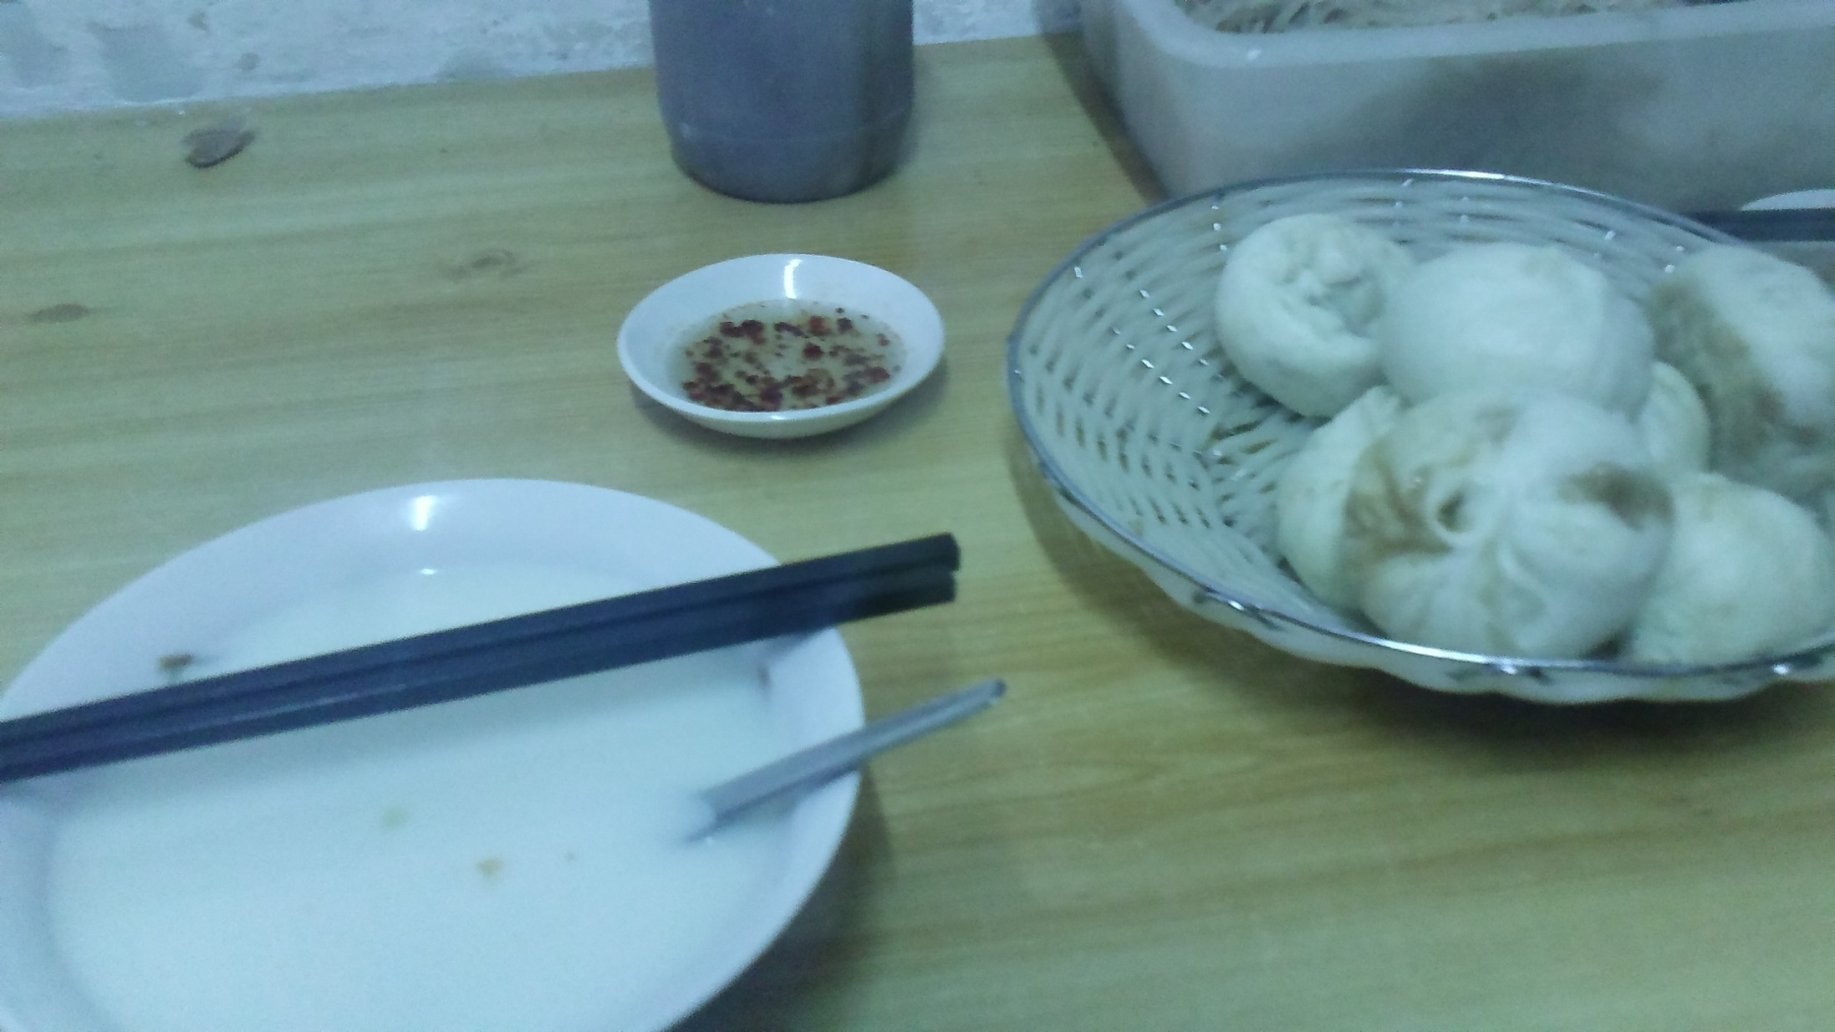
Le petit déjeuner typique chinois se compose de baozi cuits à la vapeur fourrés à la viande de porc accompagné généralement d’un grand bol de lait de soja chaud.

Slide 3
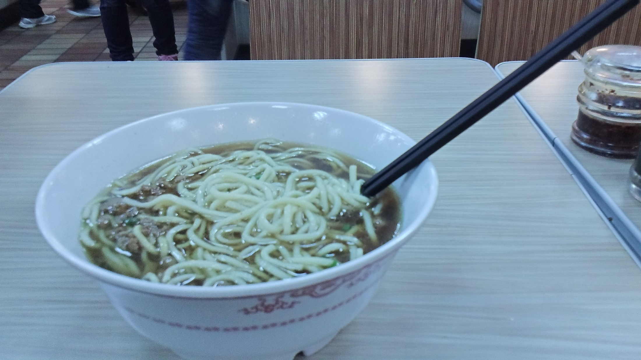
Dans les petits restaurants, on vous sert souvent un grand bol de nouille dans du bouillon.

Slide 4
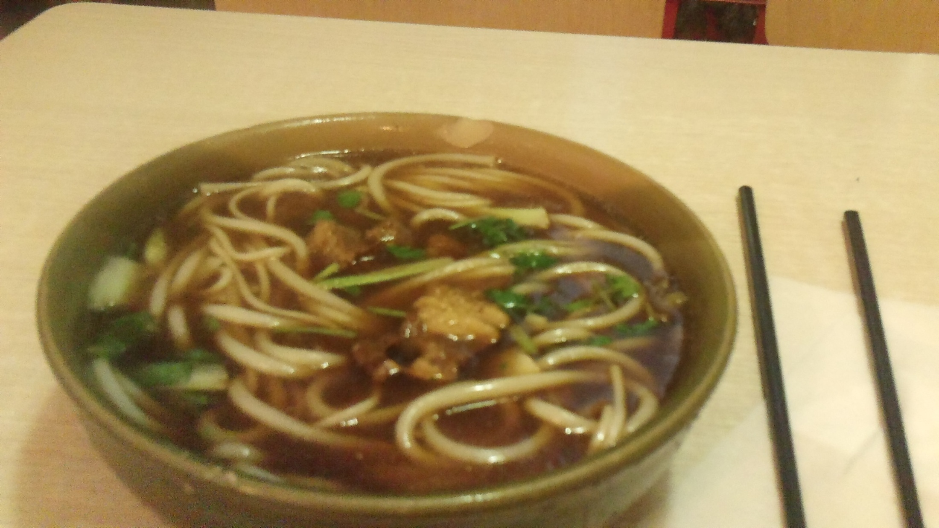
Cette fois ci, avec de la viande et quelques légumes.

Slide 5
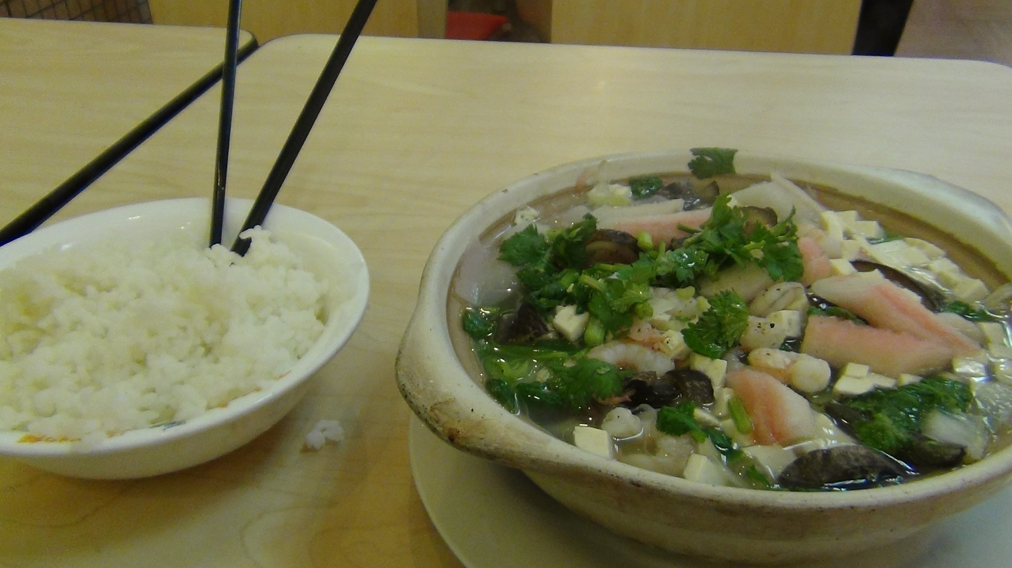
En plat individuel, on trouve facilement une soupe de légumes, ici avec en plus des crevettes et du Tofu.

Slide 6
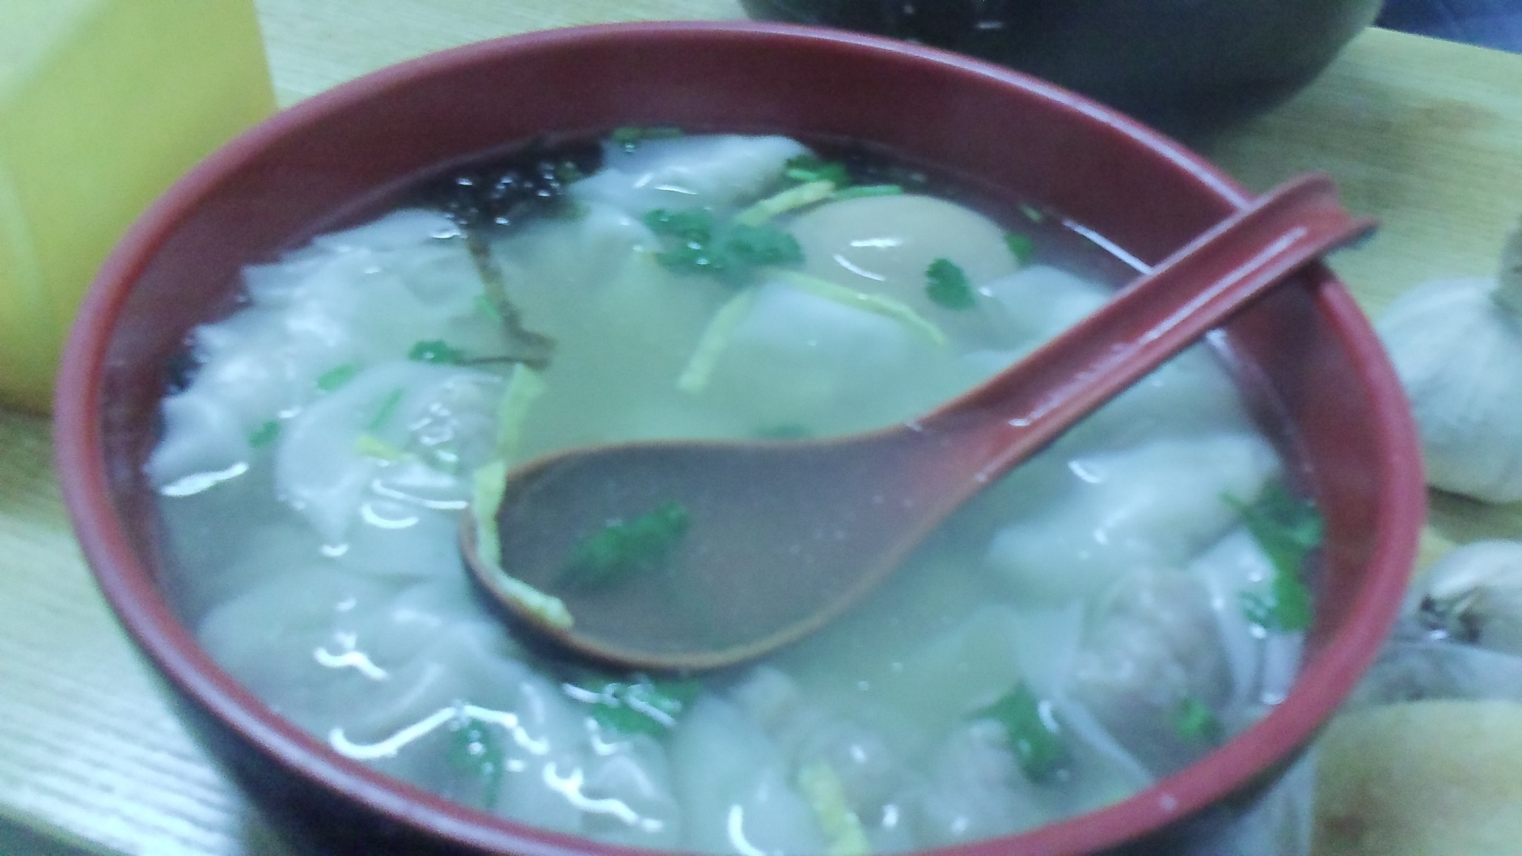
Là, une soupe avec des raviolis très répandus en Chine.

Slide 7
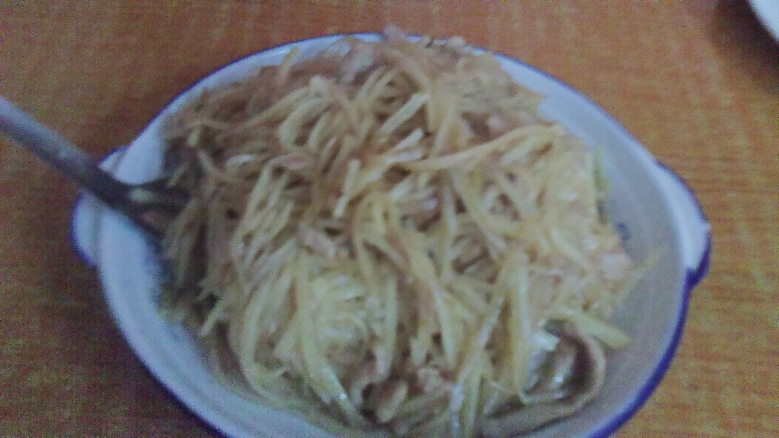
Un plat simple, du riz avec des pommes de terre frits râpées

Slide 8
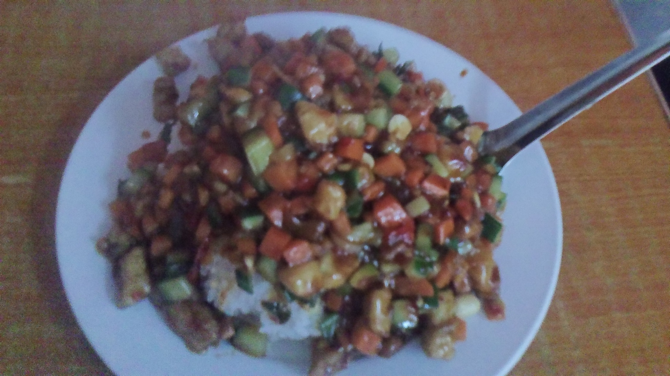
Du riz avec des légumes

Slide 9
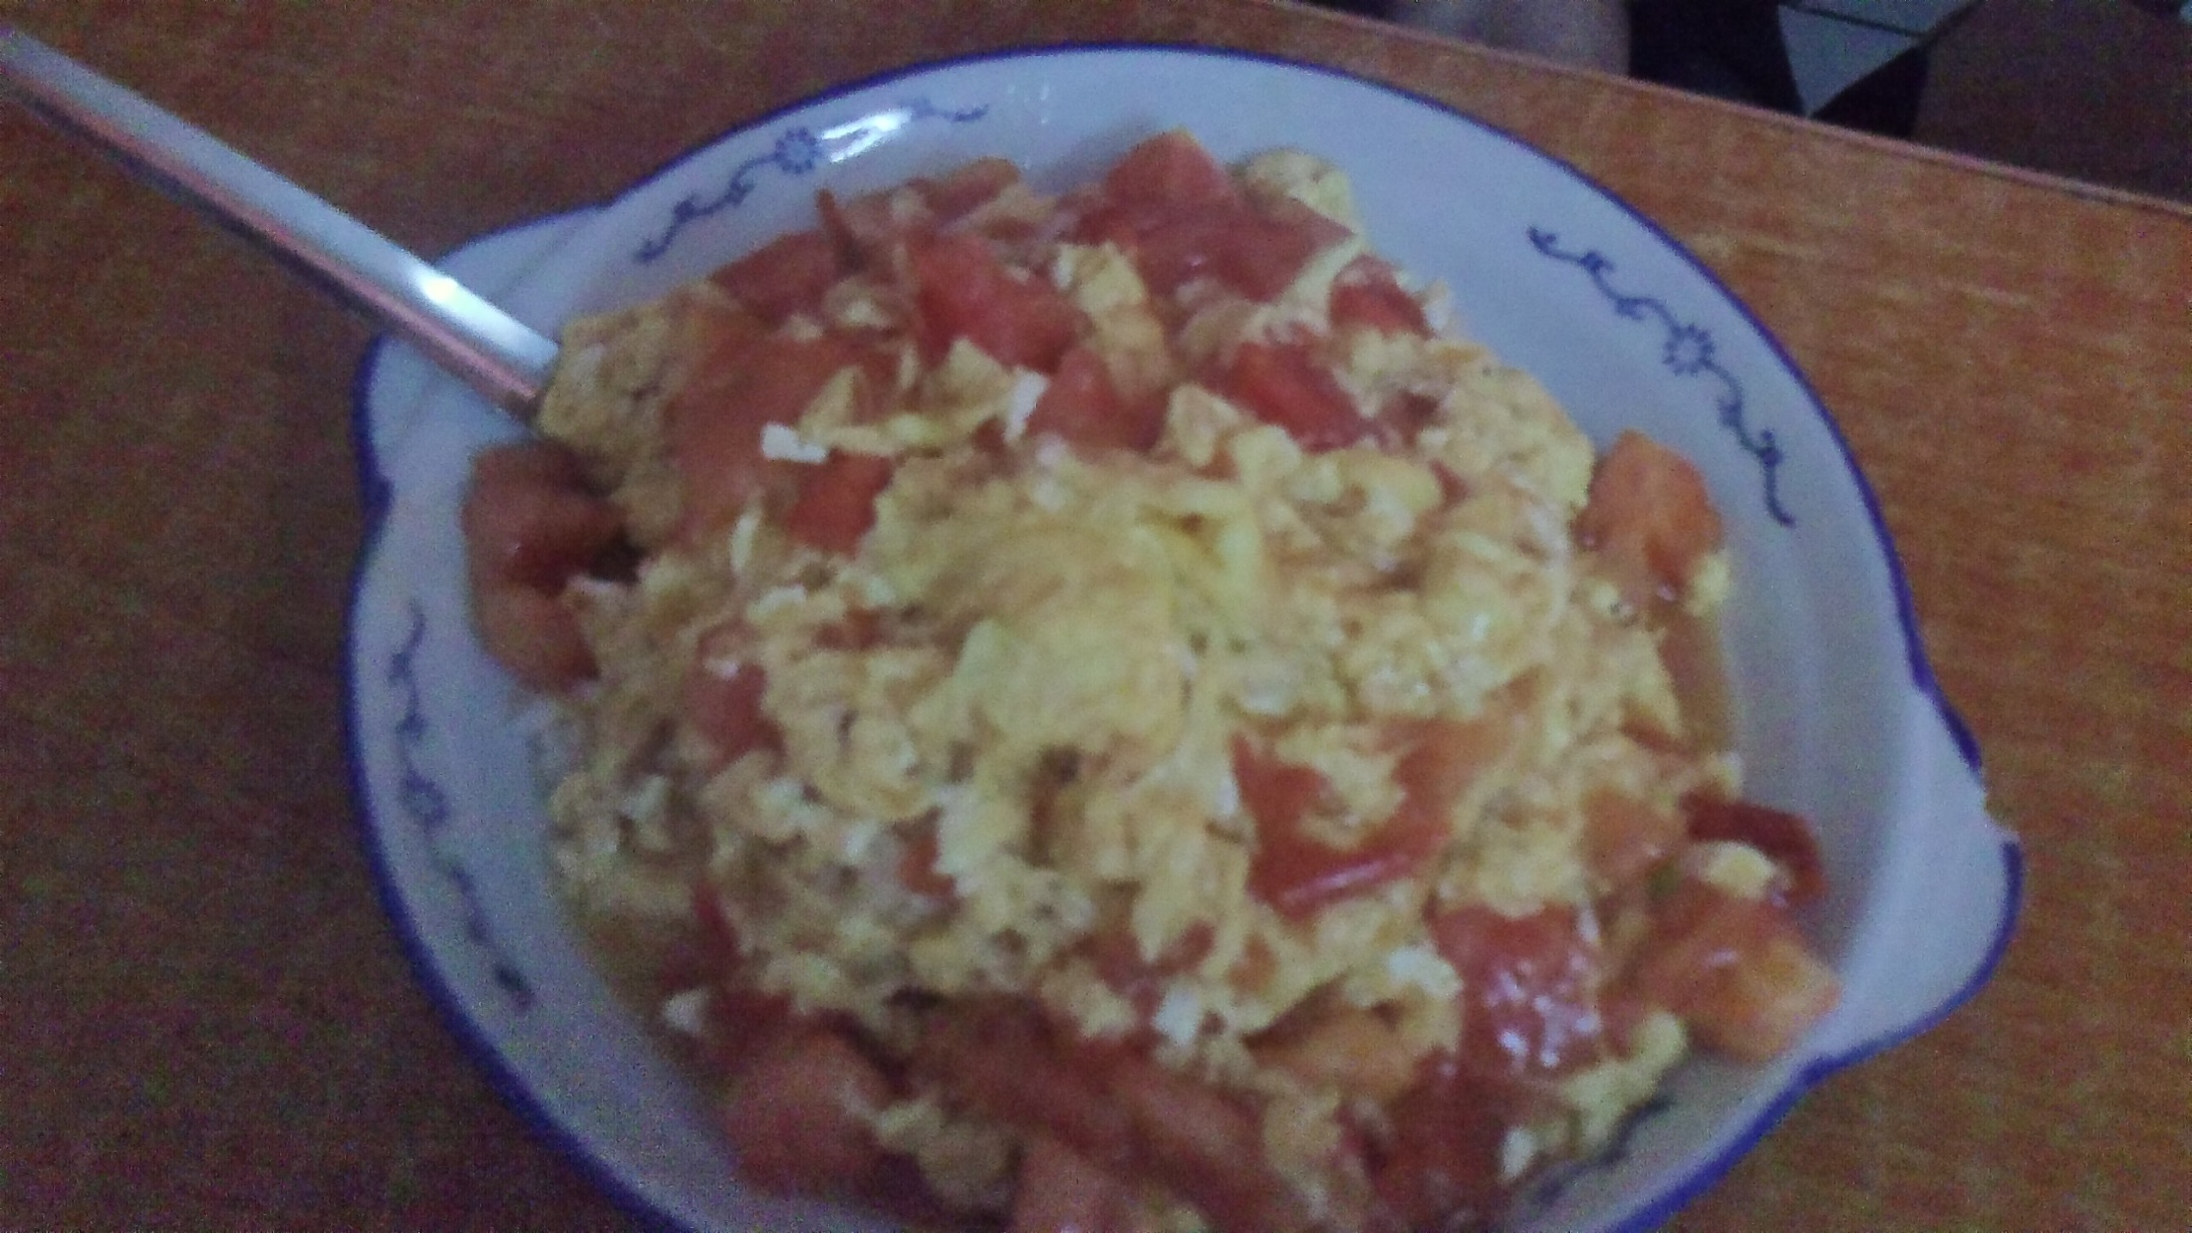
Comme le riz est une base alimentaire, là encore on le retrouve avec des œufs brouillés.

Slide 10
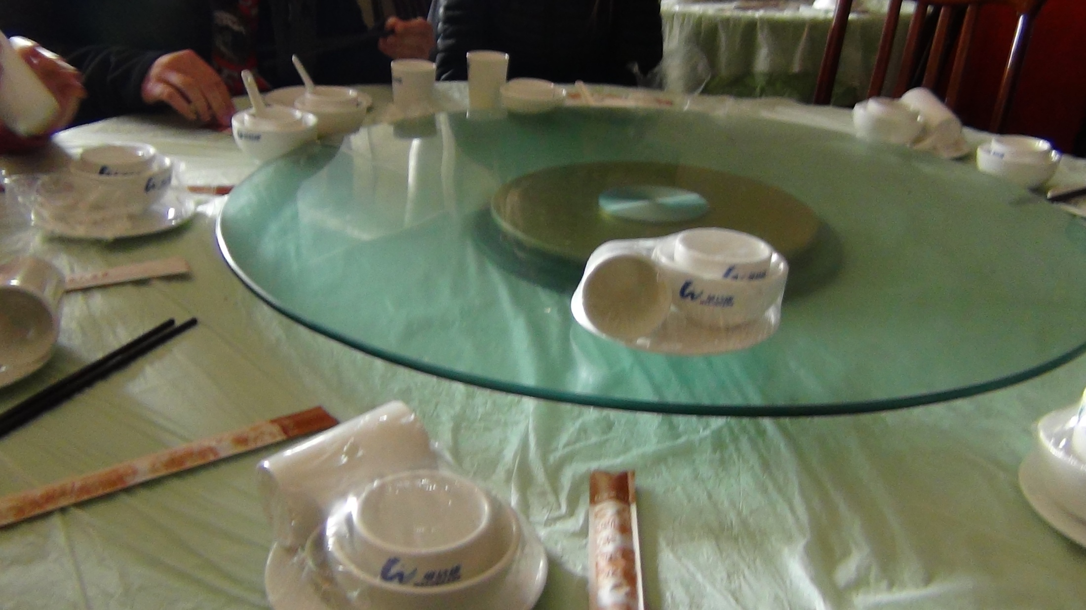
Après la tradition est de manger à plusieurs, souvent autour d’une table ronde comme celle-ci avec un plateau tournant, et on commande des plats et tout le monde pioche dedans avec ses baguettes.

Slide 11
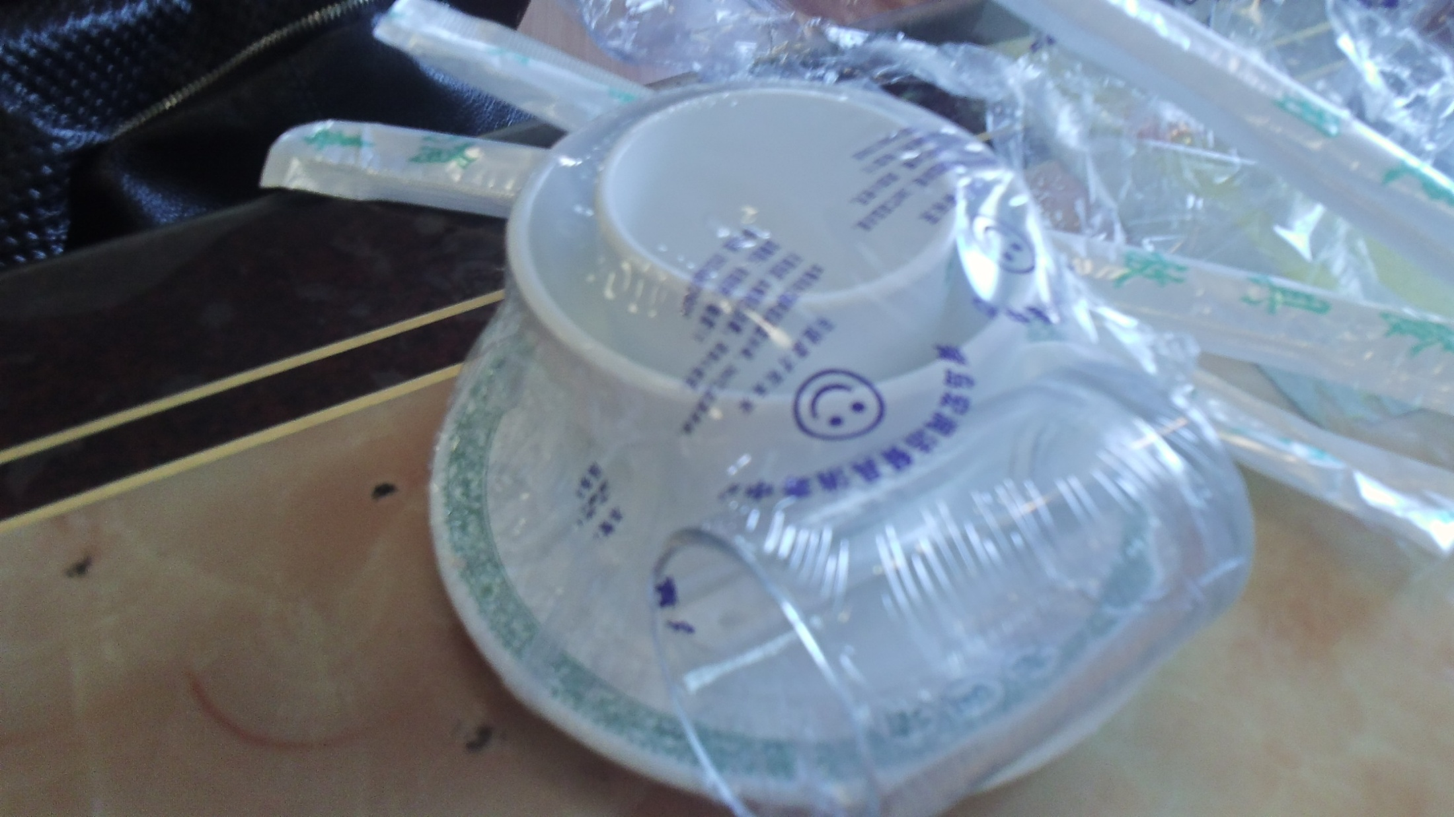
Il est très fréquent dans les restaurants de recevoir sa petite assiette, son bol et son verre emballés de la sorte.

Slide 12
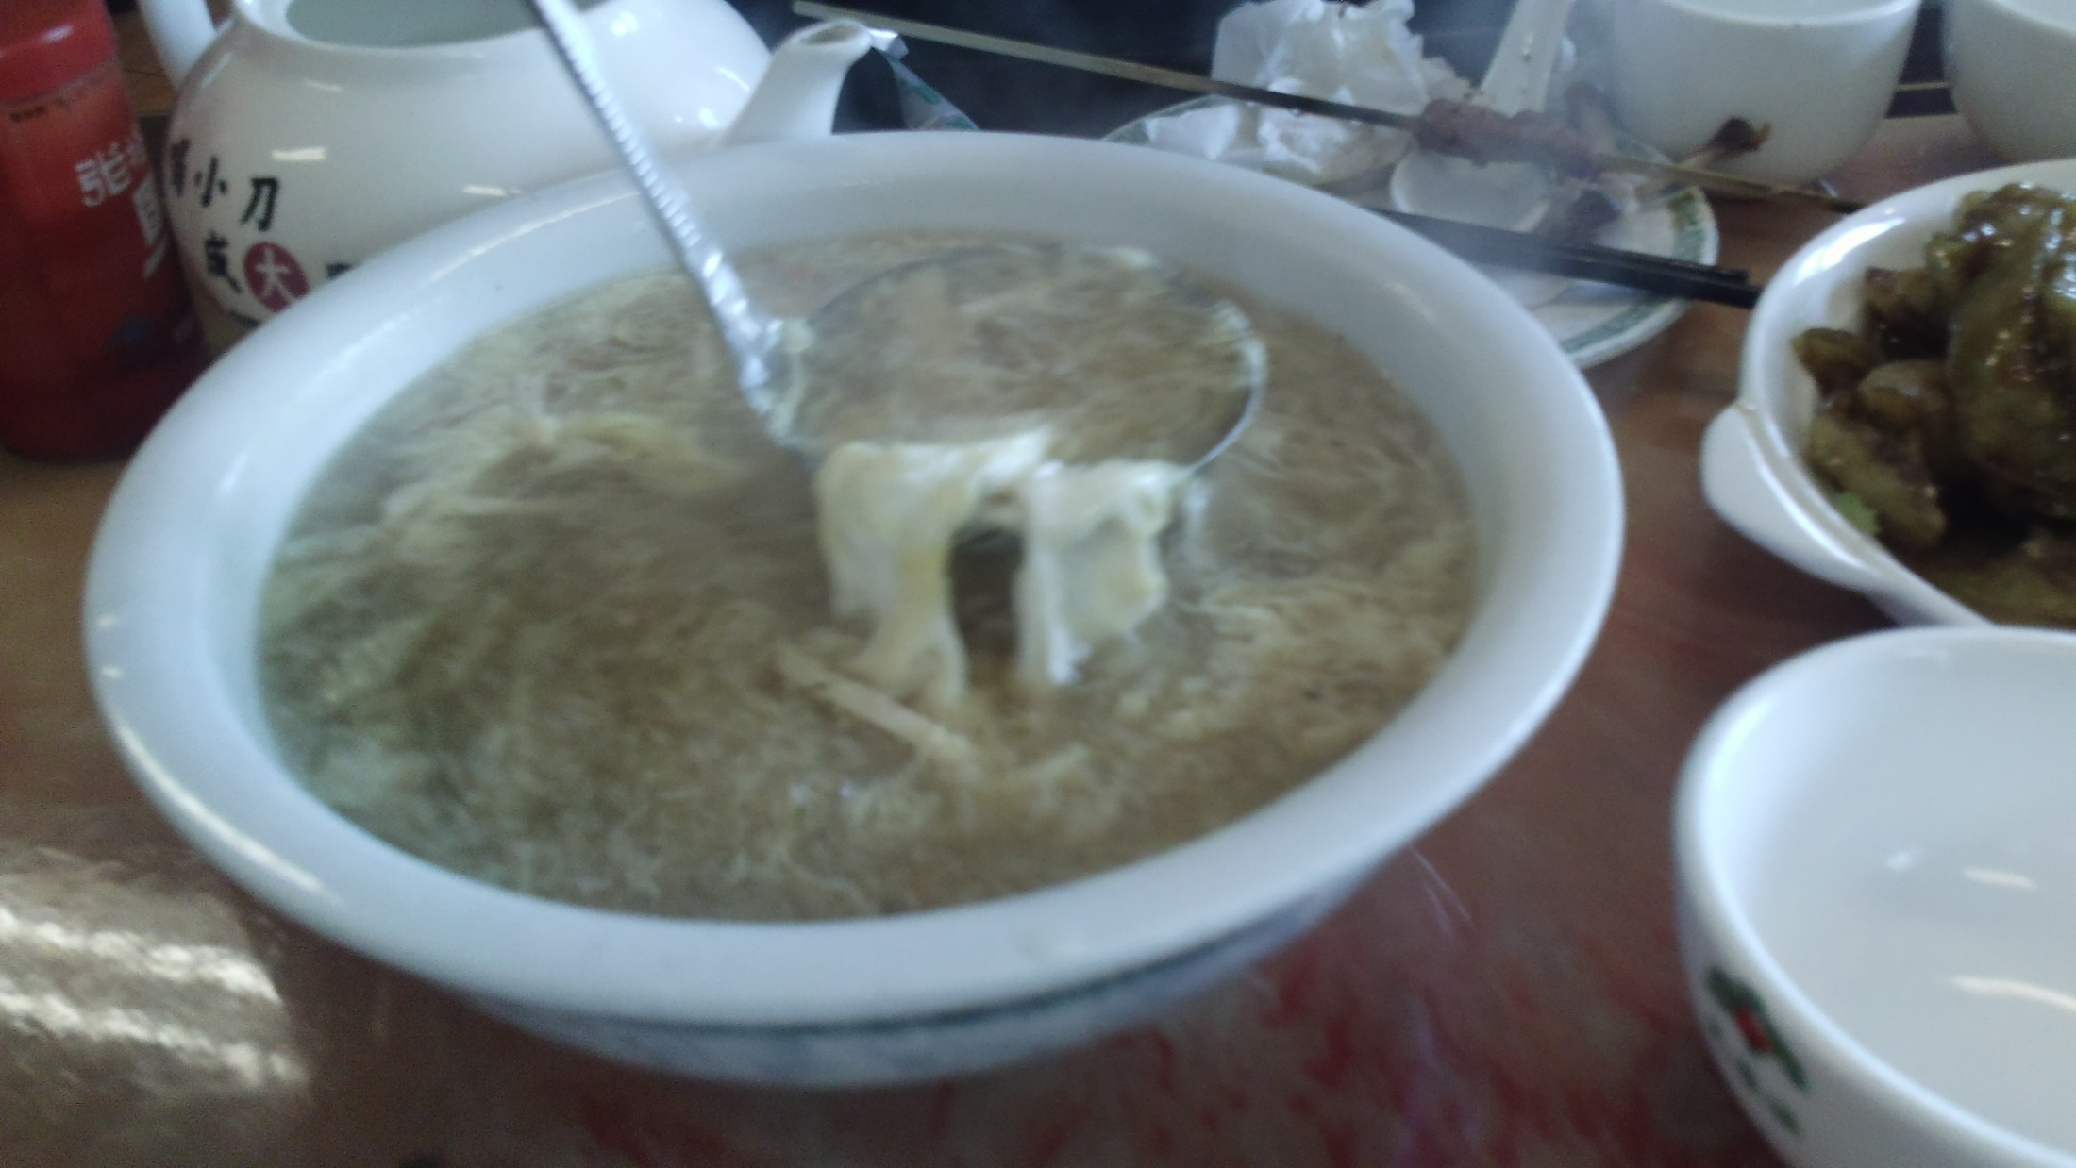
Ce qui est bien avec la Chine c’est qu’ils ont une grande diversité de plats, et que même après plusieurs années, tu as toujours des surprises :
voici une soupe de vinaigre.

Slide 13
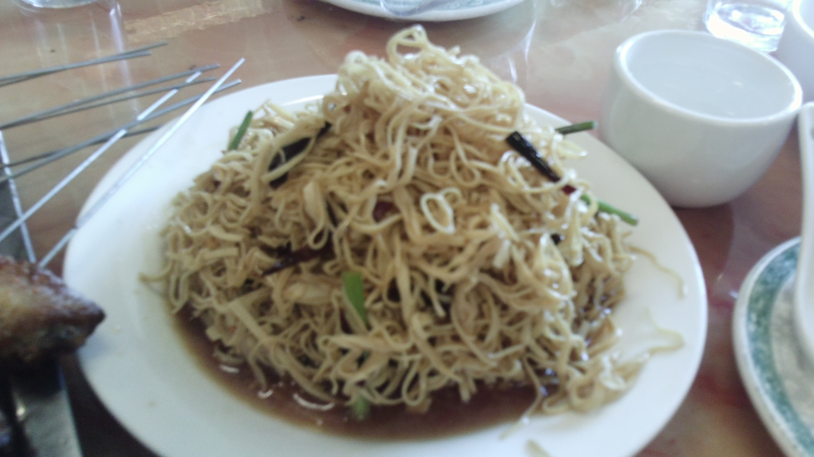
Là : un mix entre des pâtes et du tofu.

Slide 14
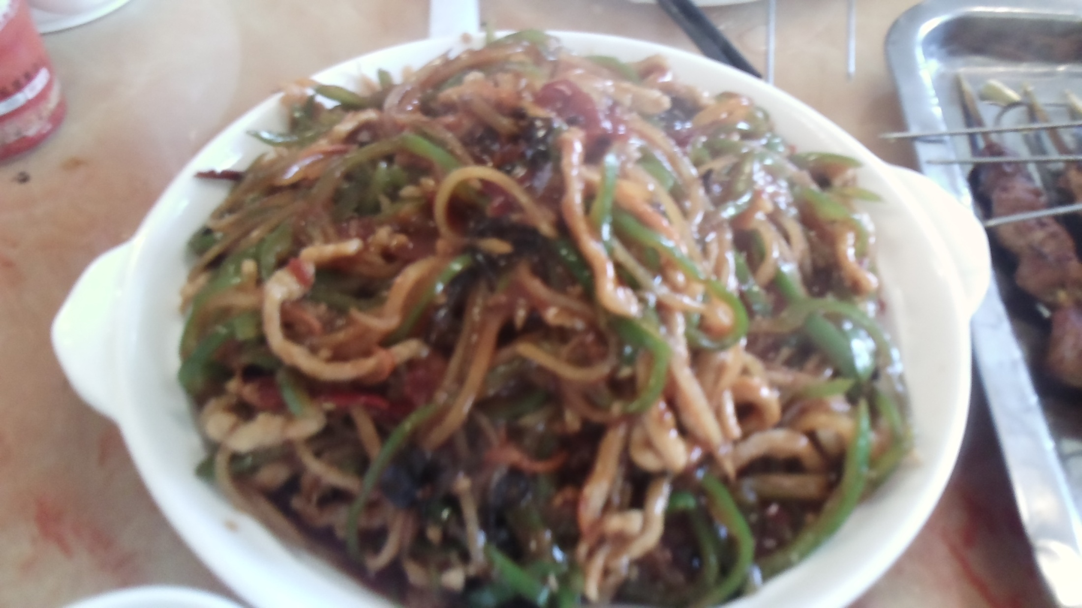
Une friture de légumes.

Slide 15
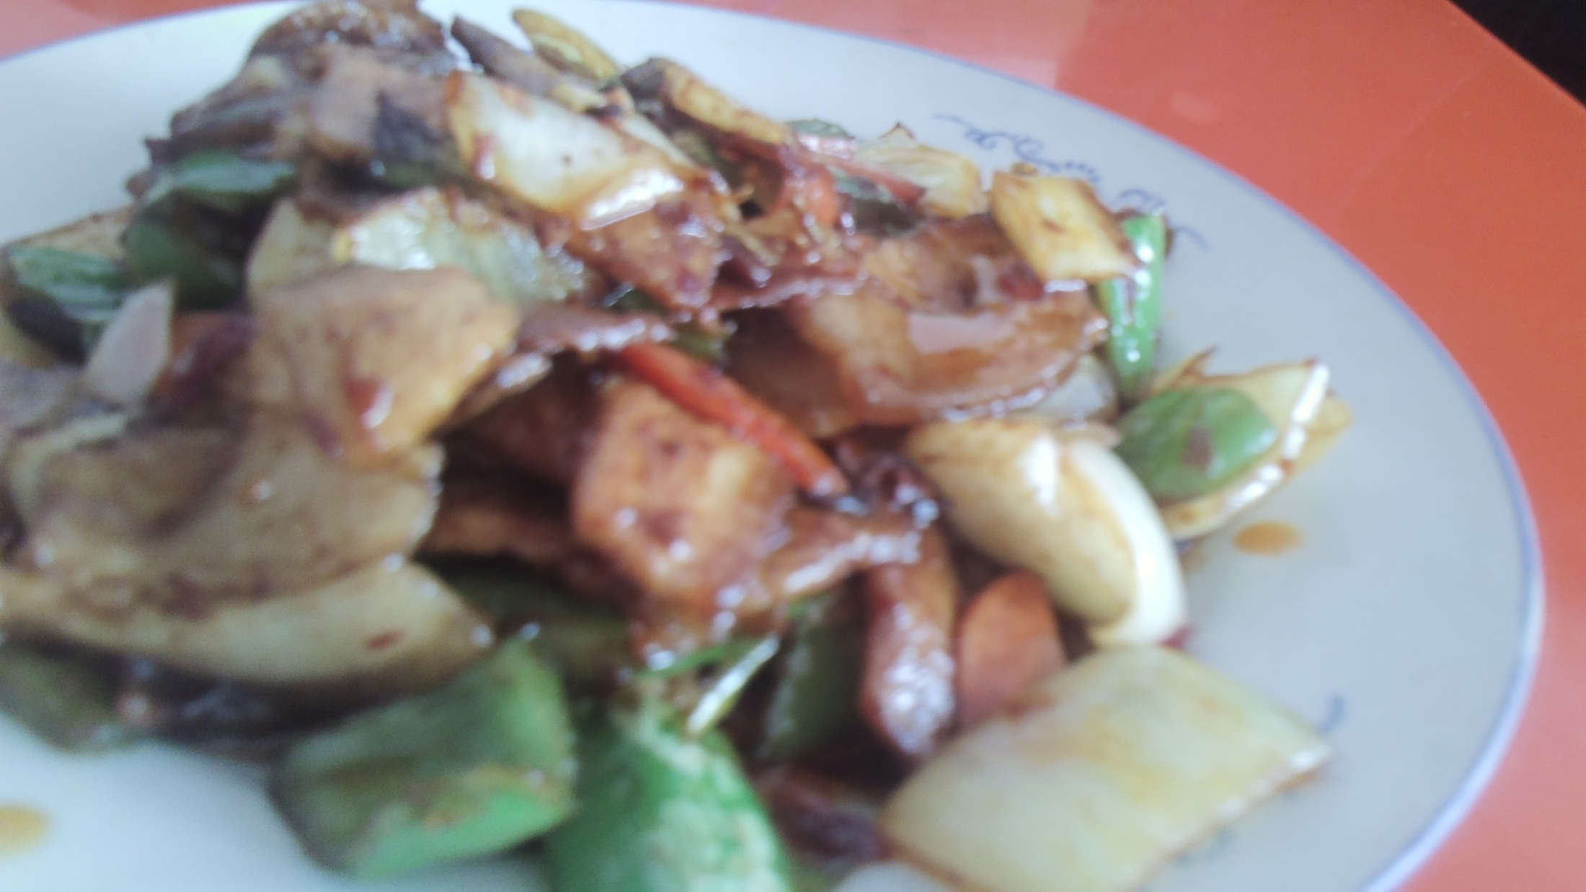
Une autre friture de légumes.

Slide 16
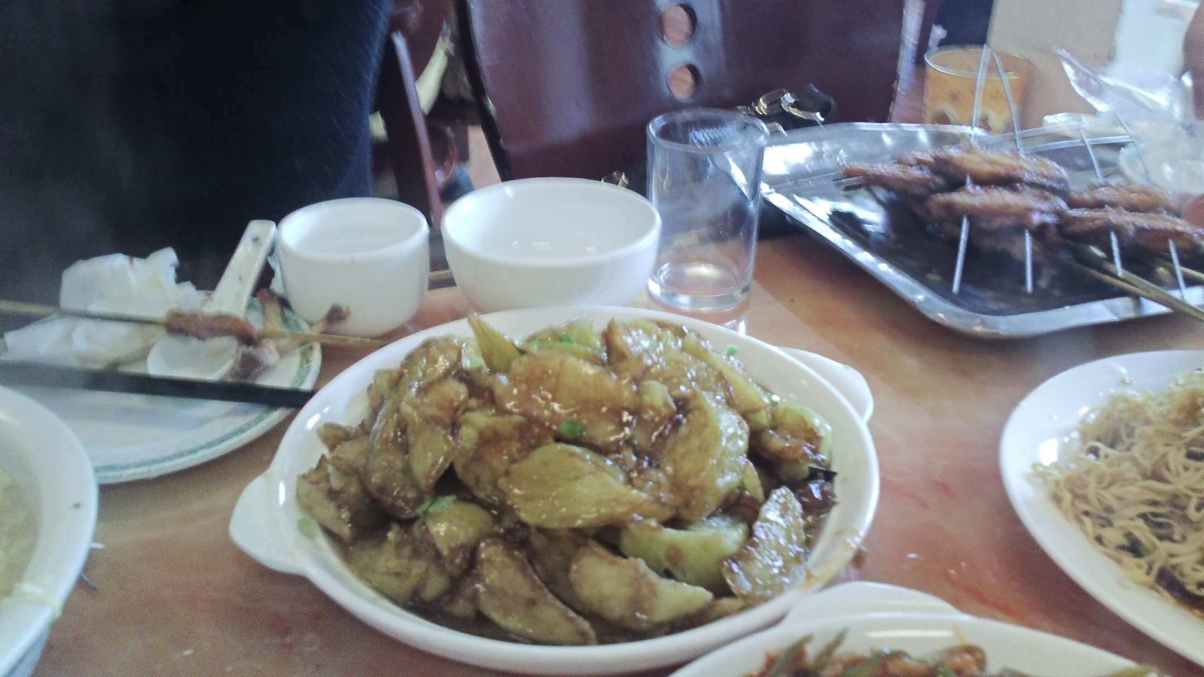
Des aubergines fries.

Slide 17
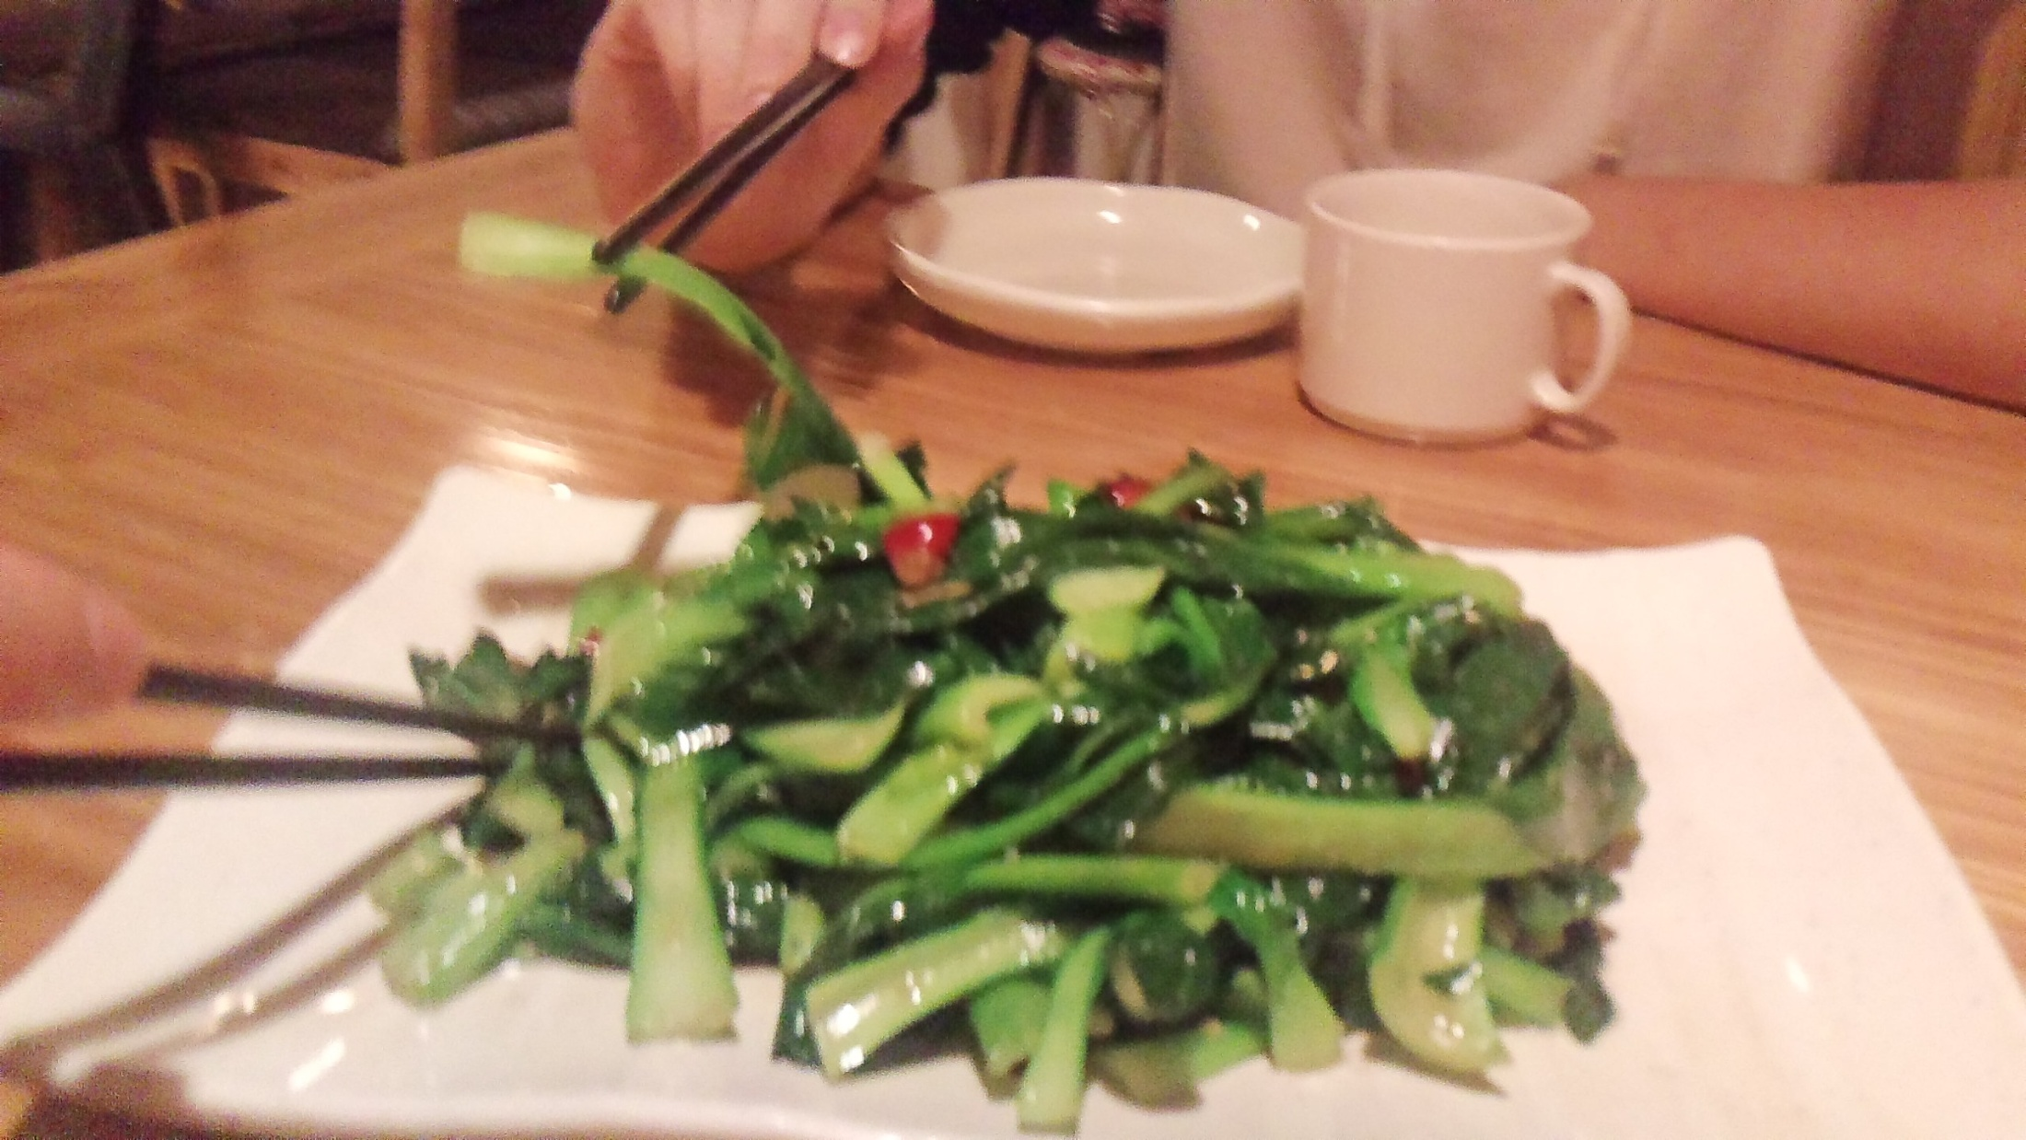
Une friture de feuilles typiquement chinoises.
(mais je ne m’en rappelle plus le nom)

Slide 18
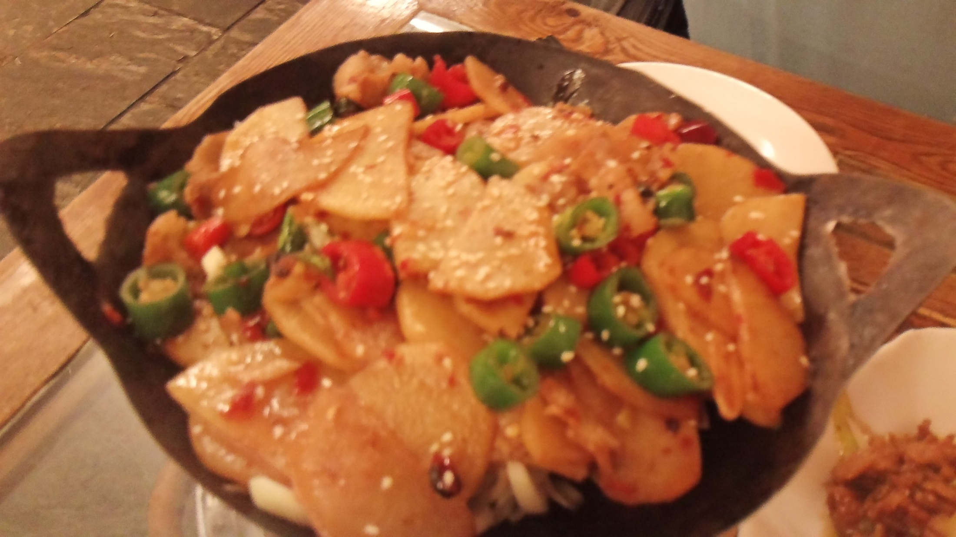
Des pommes de terre fries …

Slide 19
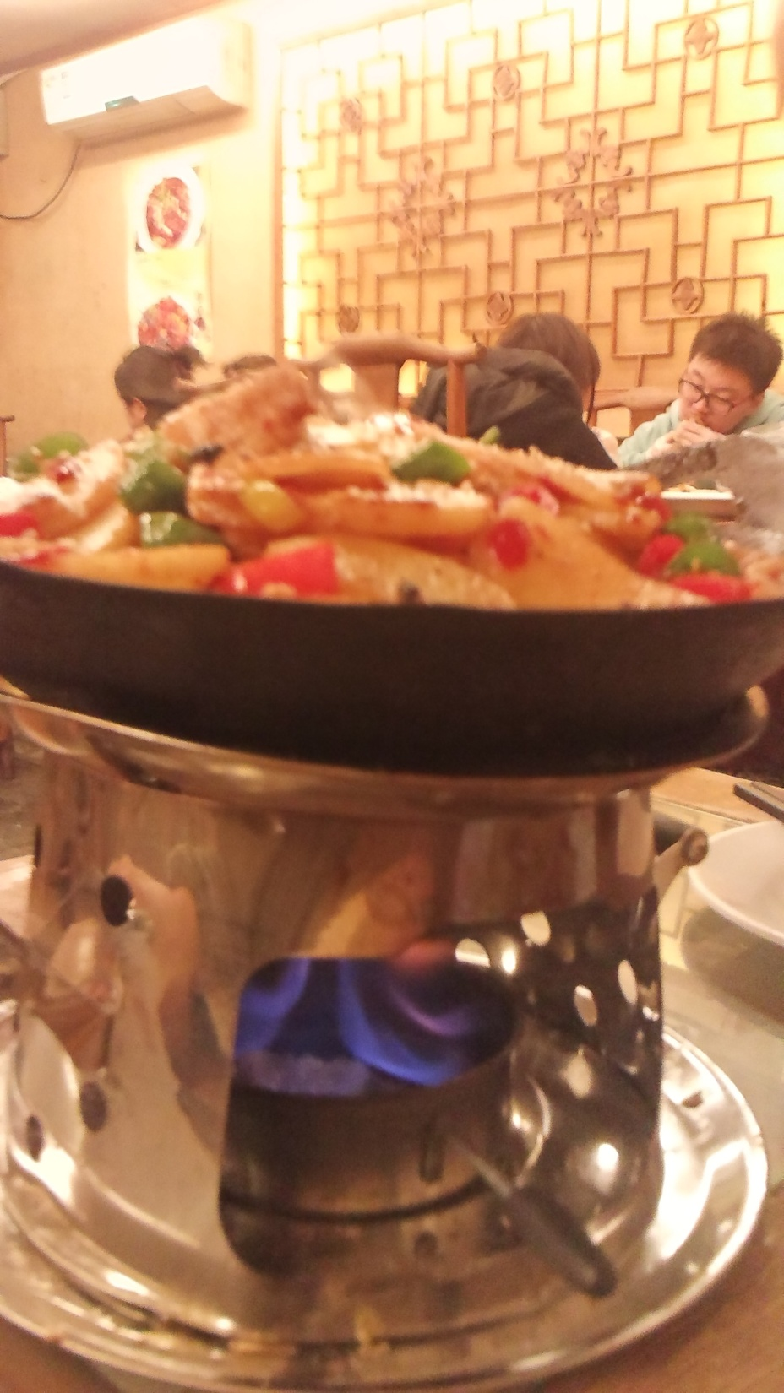
Apportées avec son réchaud pour garder à bonne température.

Slide 20
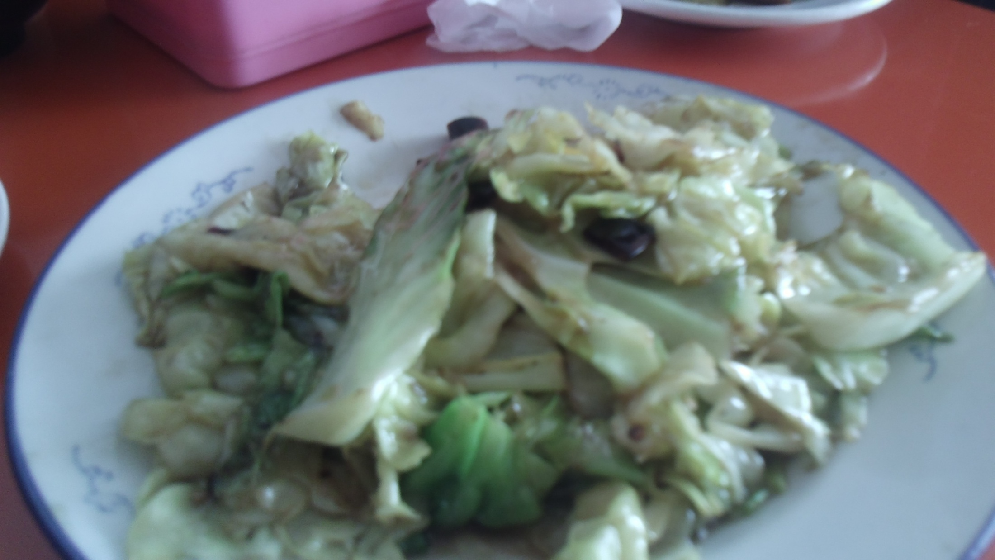
Et encore, du choux chinois fris, vous aurez compris les chinois aiment bien frire les légumes (mais c’est vrai que c’est bon !)

Slide 21
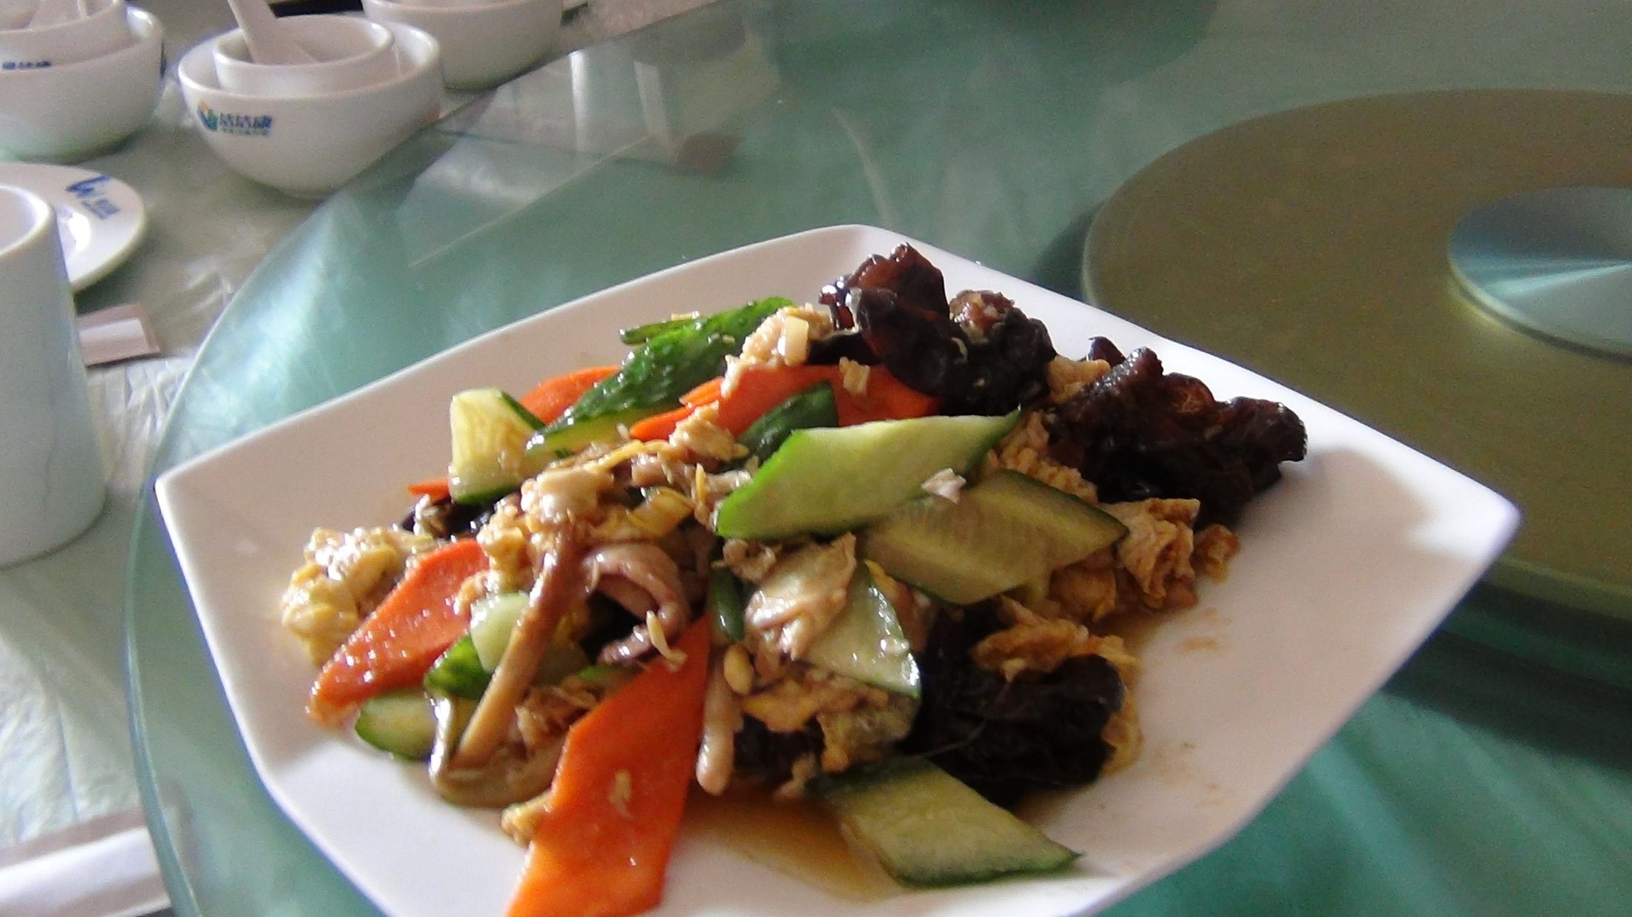
Une rissolée de légumes.

Slide 22
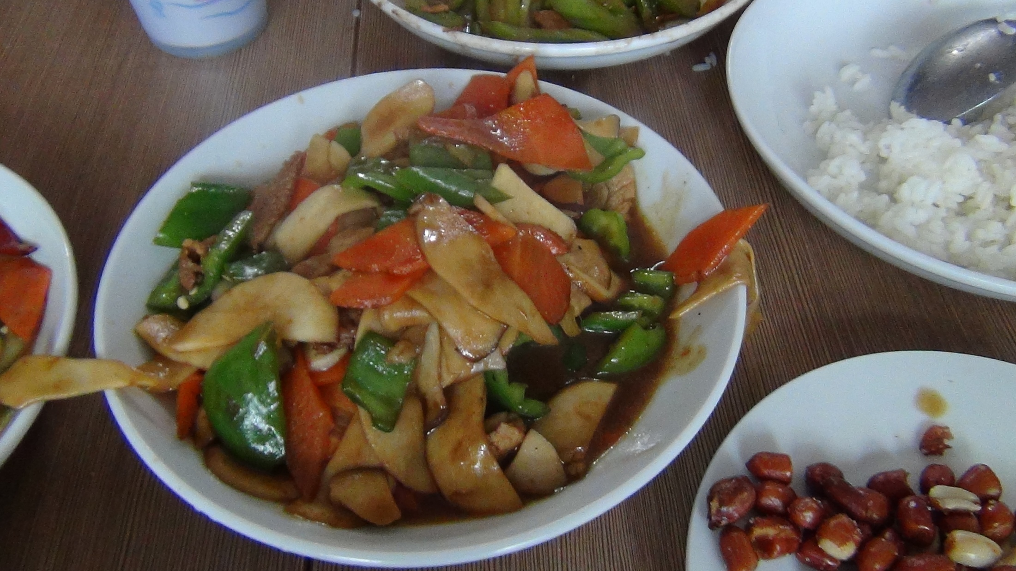
Une autre rissolée de légumes.

Slide 23
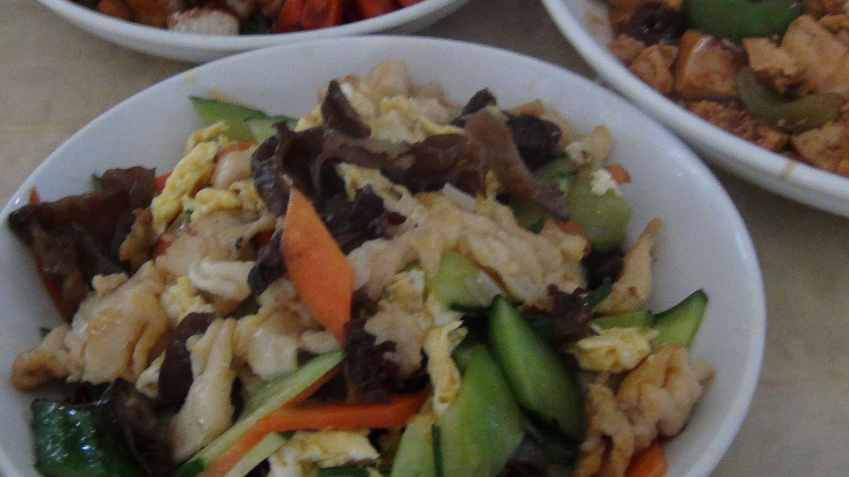
Et pour terminer sur les légumes,
une rissolé aux champignons.

Slide 24
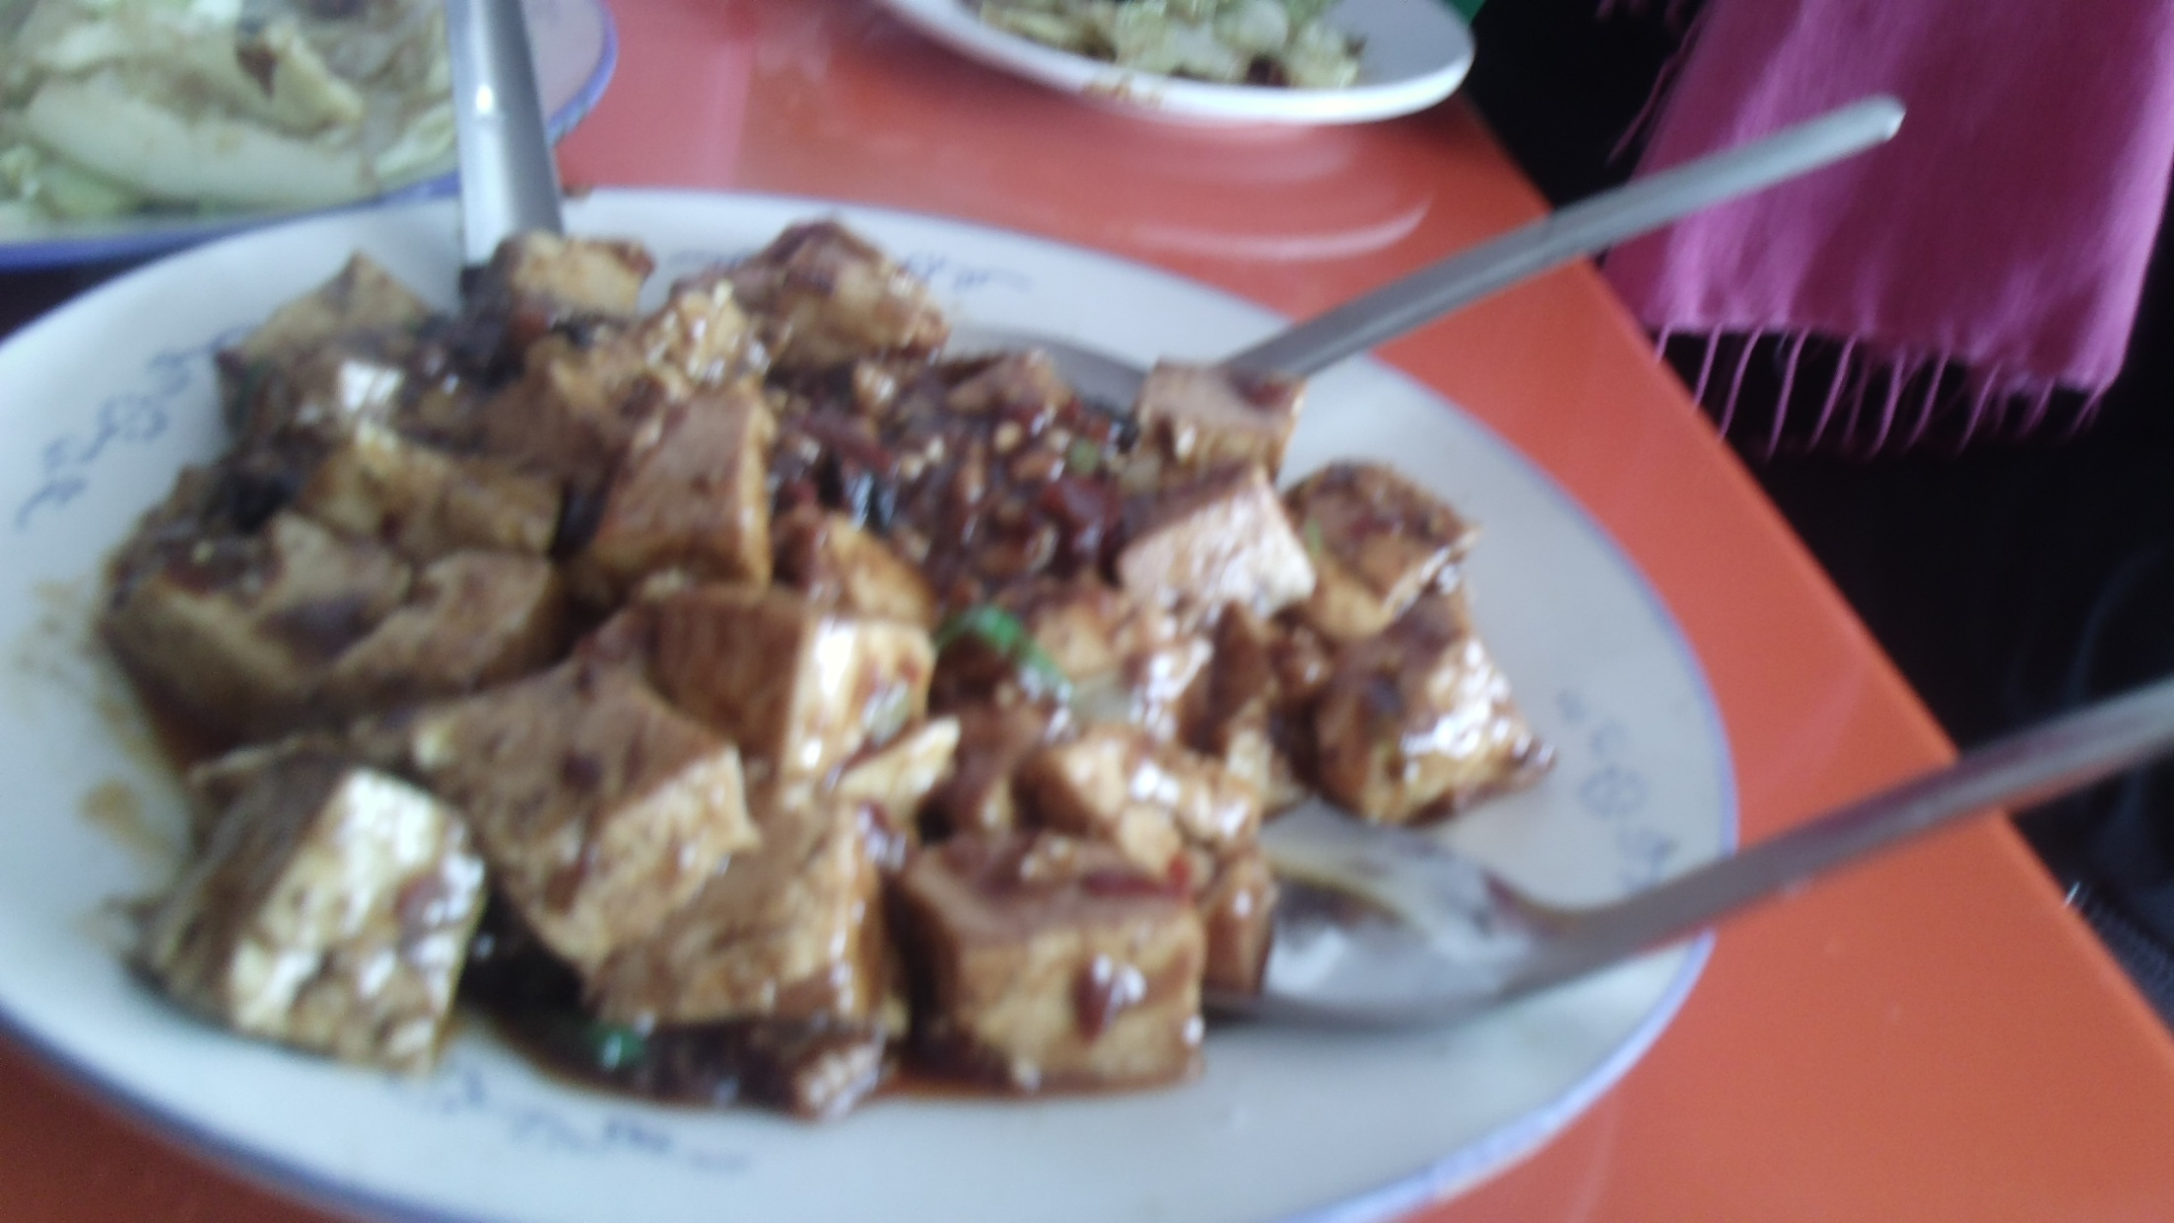
Voici une des sortes de tofu,
il en existe de très nombreuse en Chine.

Slide 25
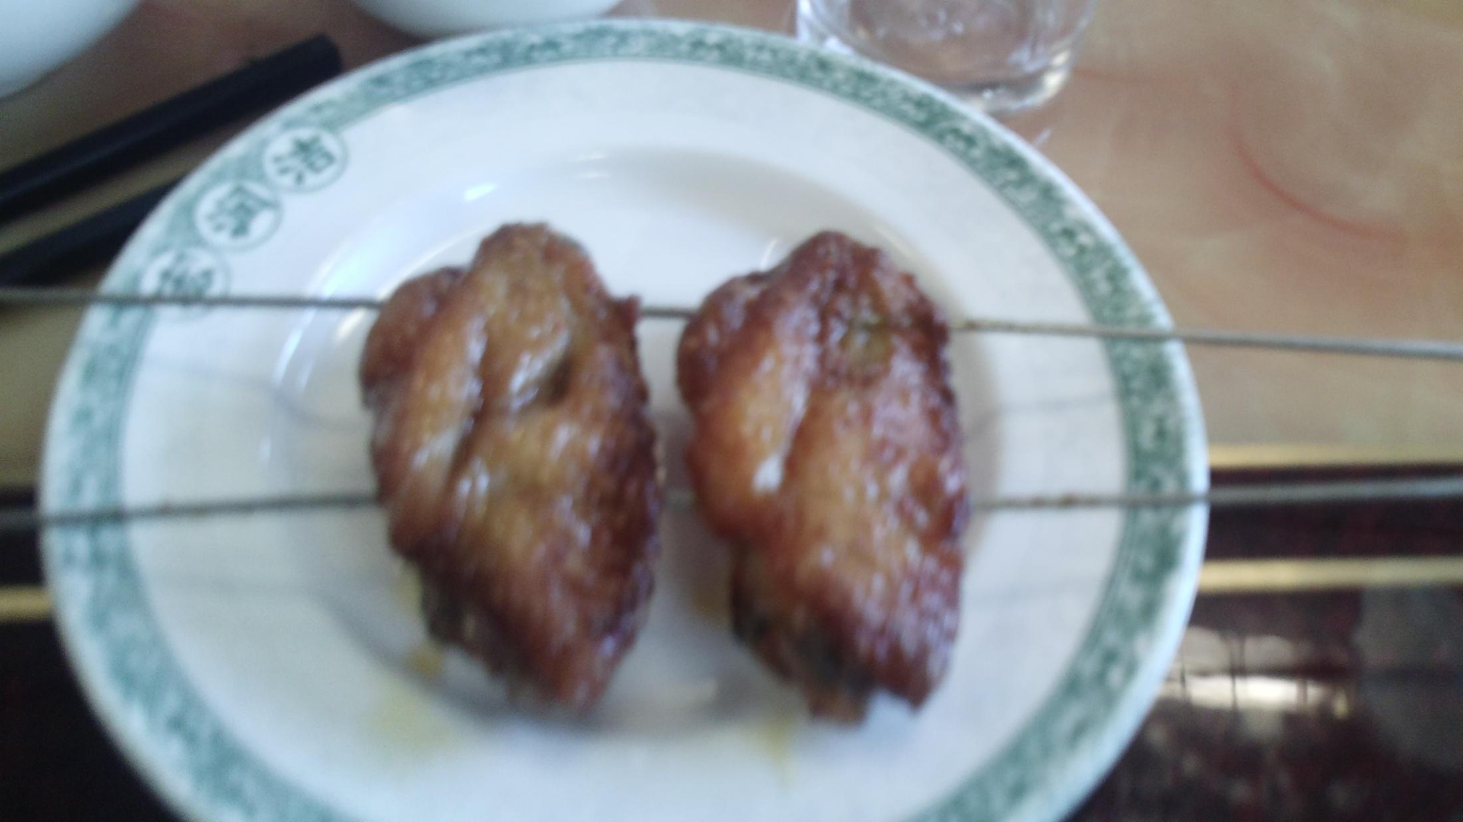
Du poulet laqué, (et non je n’ai pas eu la chance de manger le fameux canard laqué, une autre fois peut-être !)

Slide 26
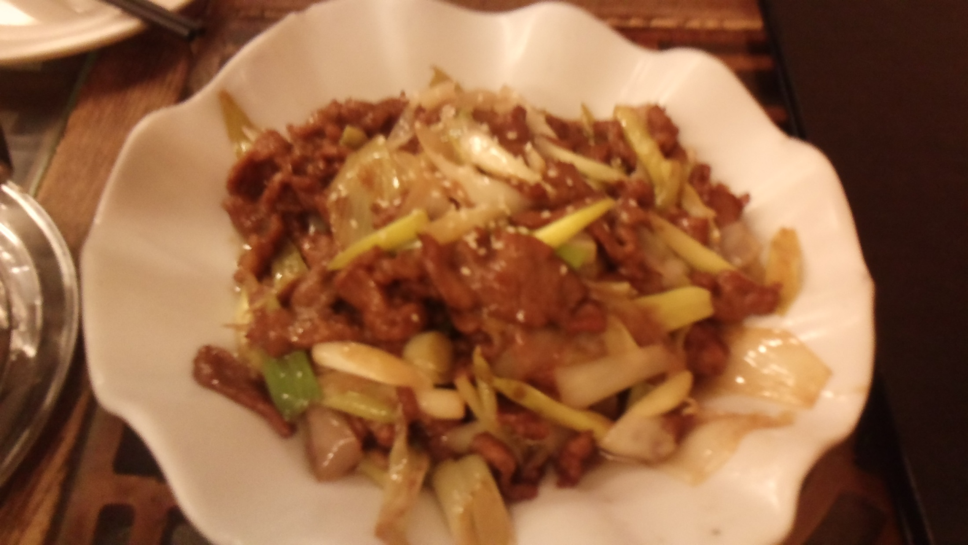
Une friture de poulets aux légumes.

Slide 27
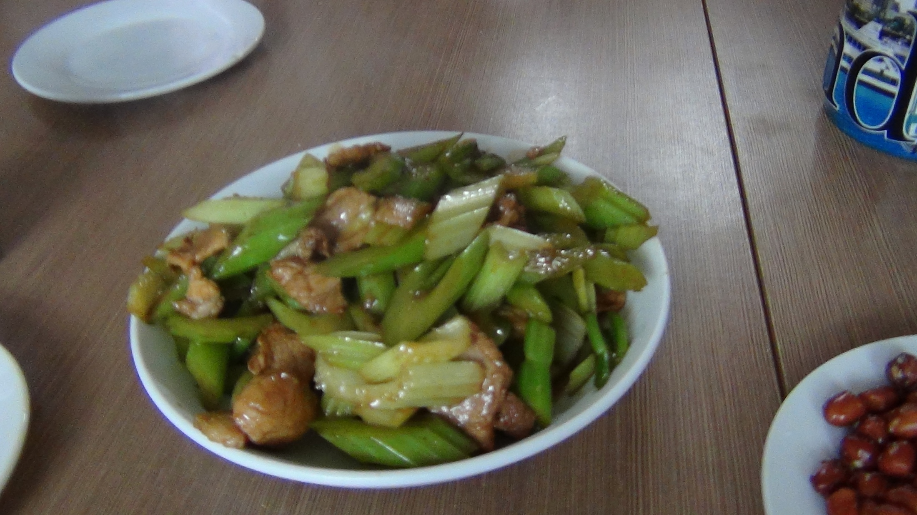
Une friture de poulets aux céleris.

Slide 28
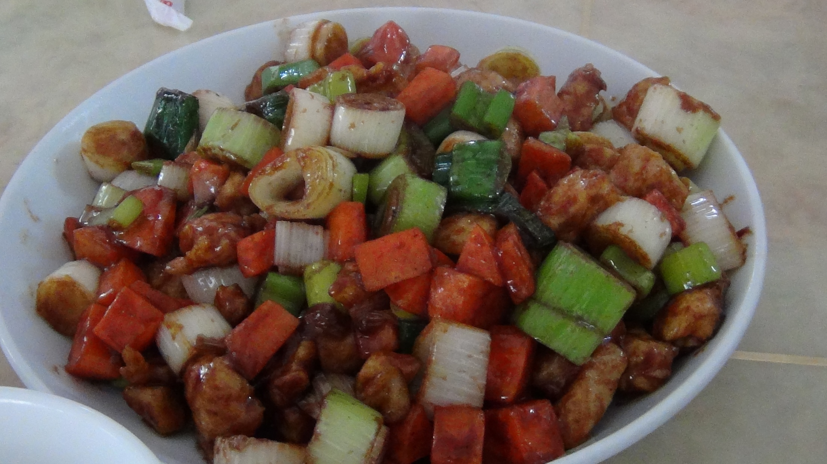
Une autre friture de poulets aux légumes.

Slide 29
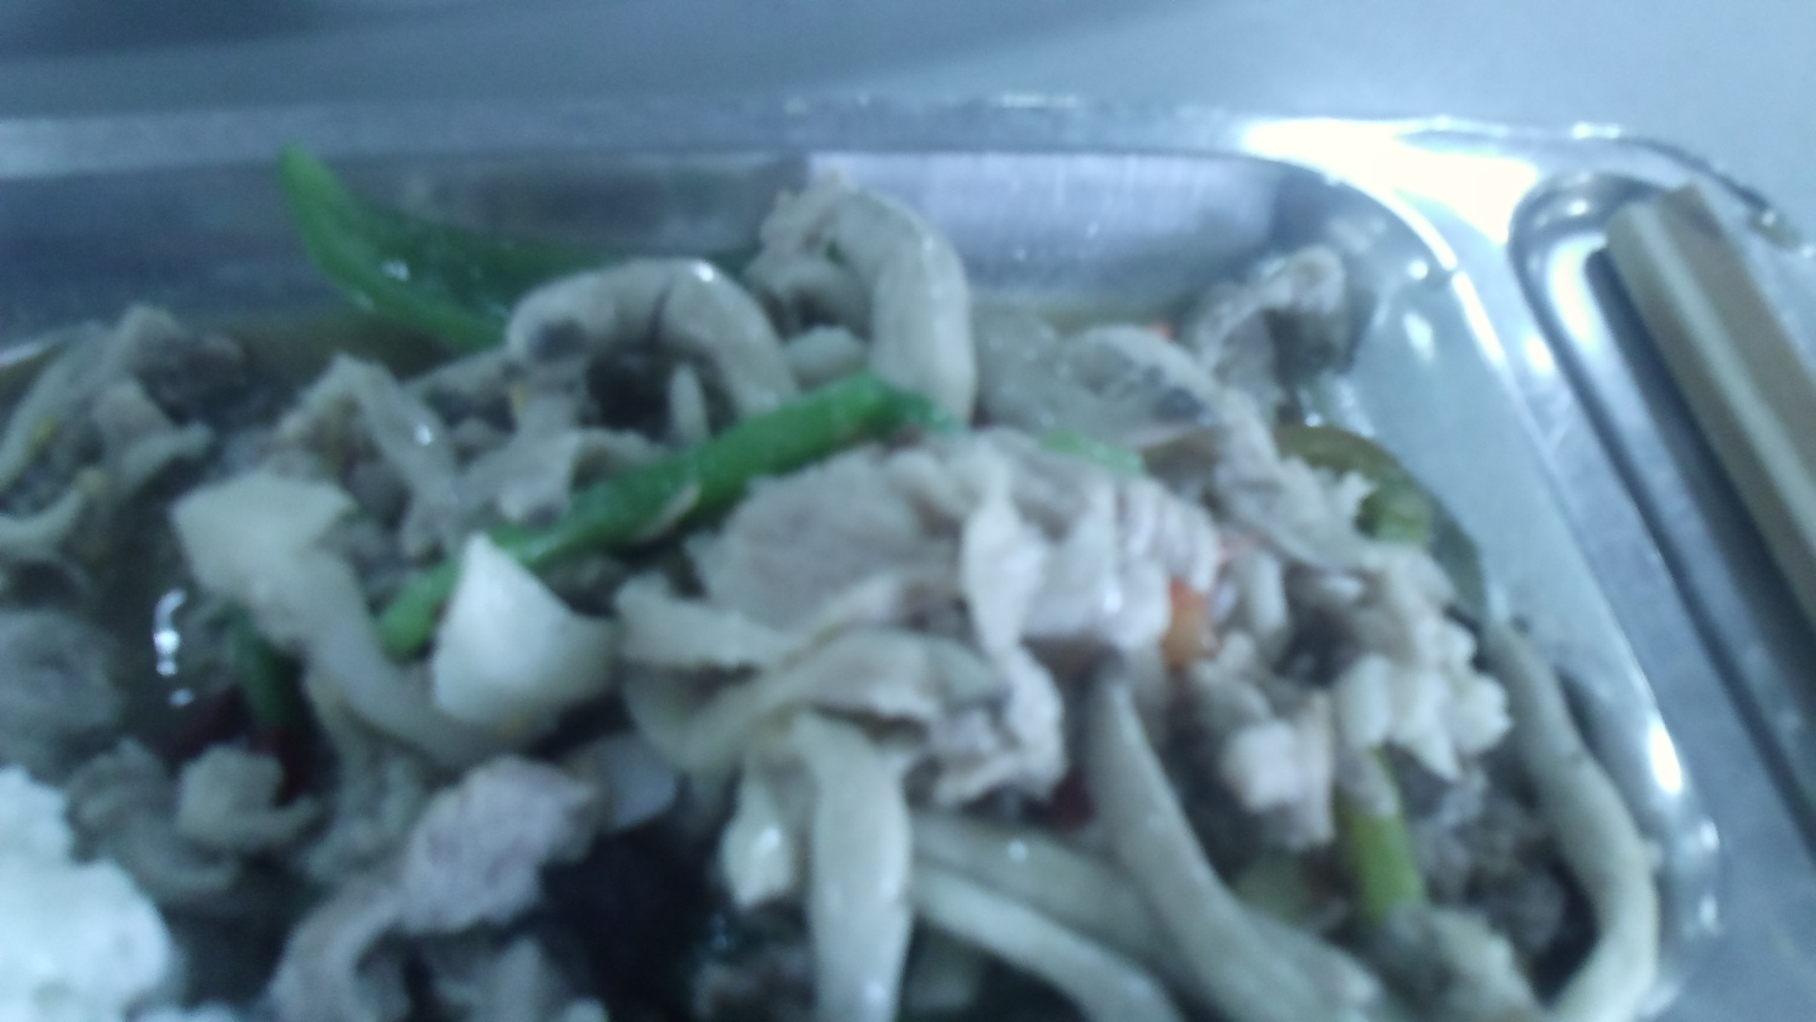
Une mijoté de porc aux légumes.

Slide 30
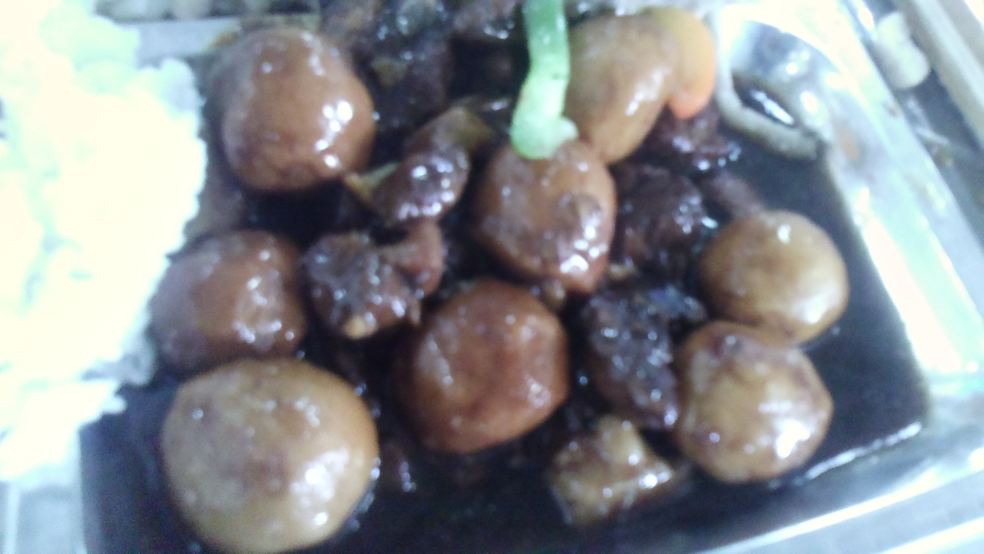
Porc Hong Shao : Le plat préféré de Mao ZeDong (le premier président de la République Populaire de Chine), un plat économique, gourmand et bien nourrissant.

Slide 31
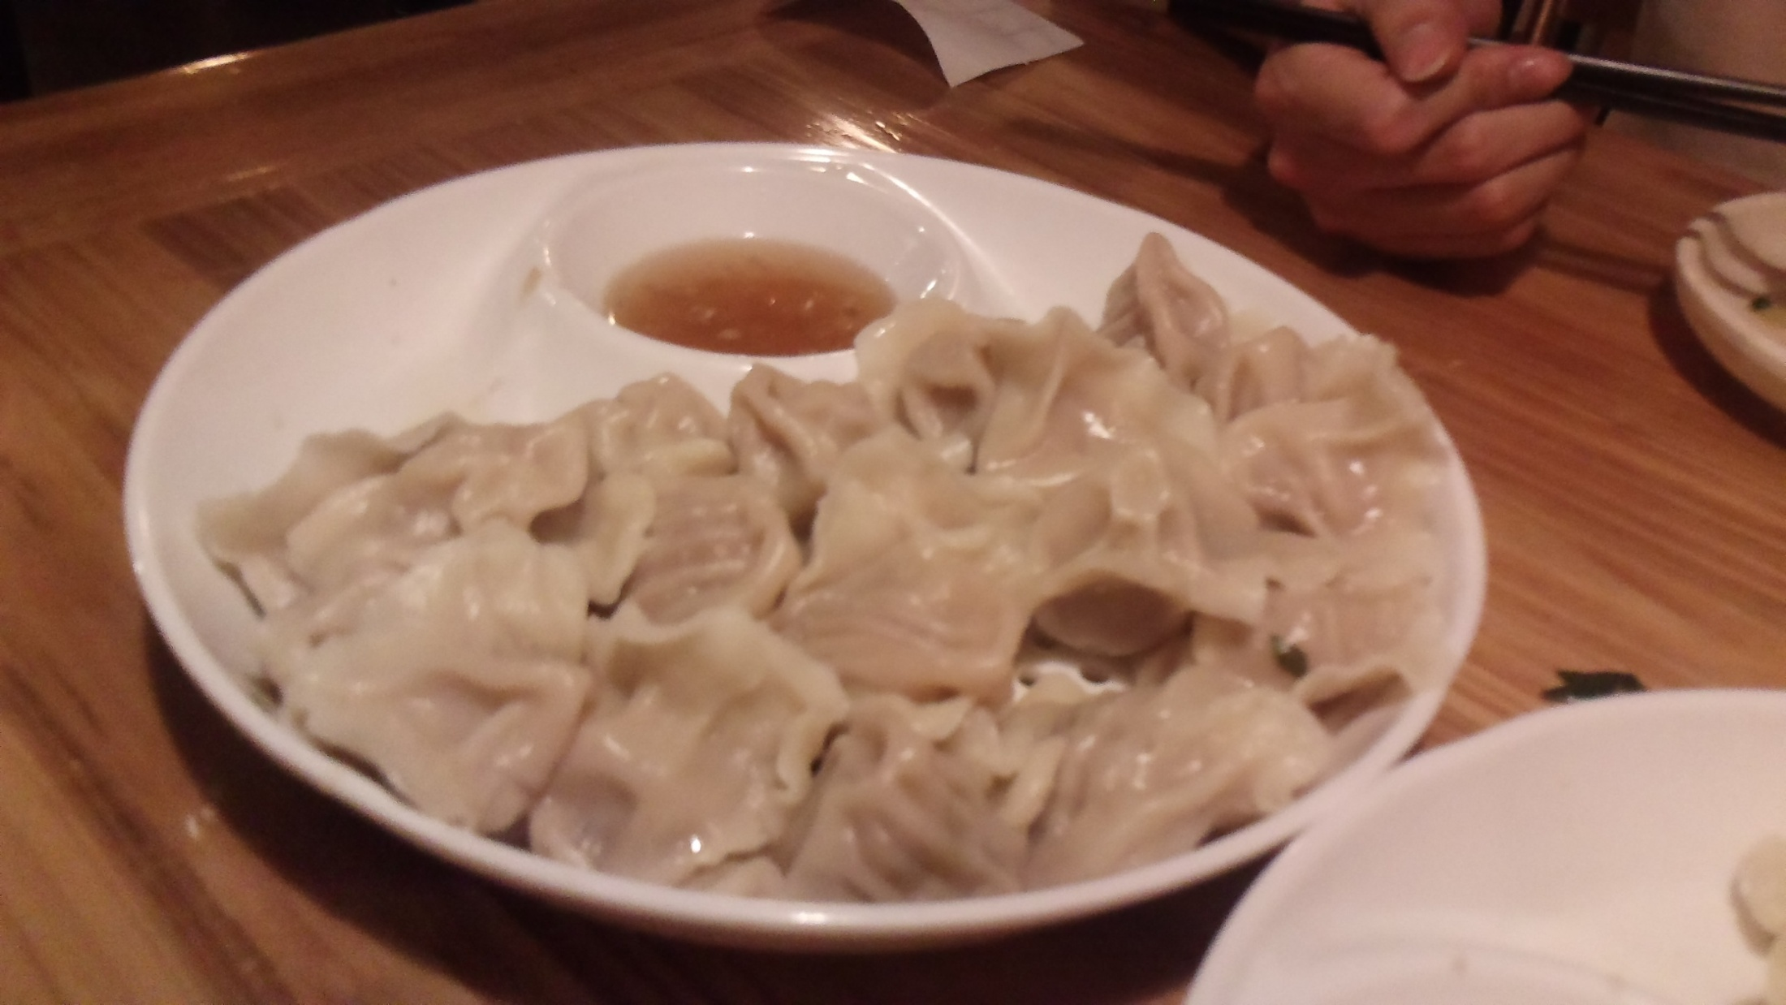
Les Fameux Jiao Zi, les raviolis chinois farcis aussi bien au porc,
qu’au poulet, qu’au bœuf, qu’à la crevette …
Plat traditionnel du nouvel an chinois.

Slide 32
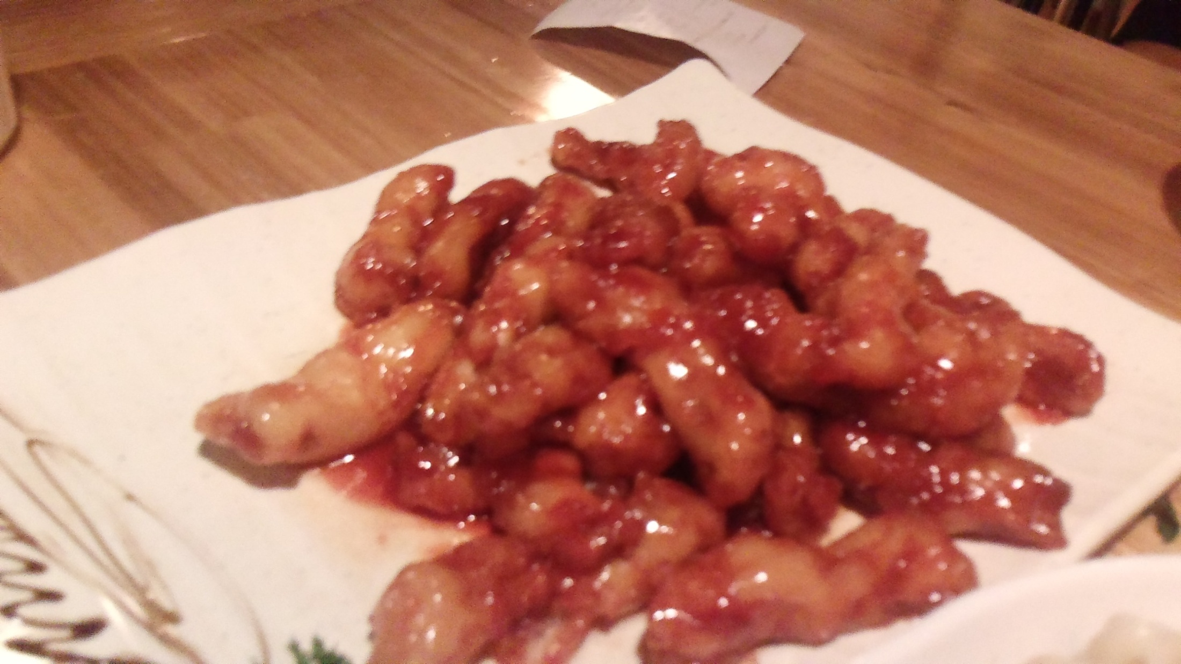
Et mon plat préféré, le porc au caramel.

Slide 33
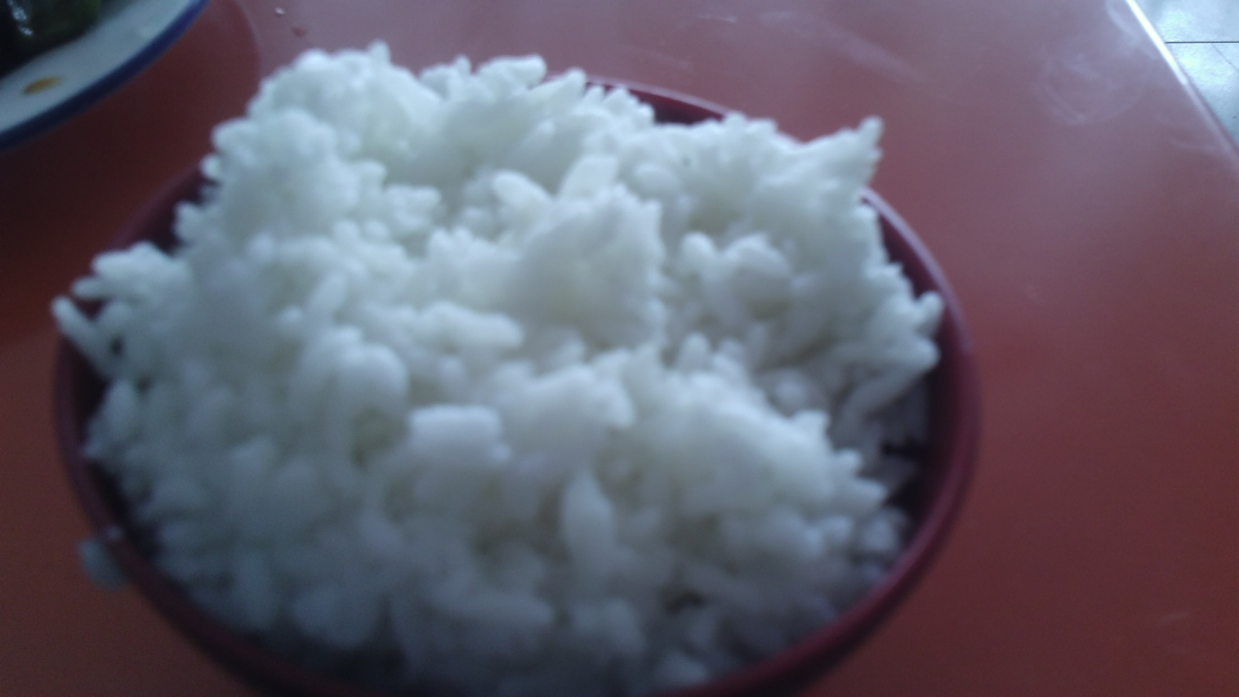
Et ils accompagnent quasiment toujours leur plats
d’un bol de riz, aliment de base
(le riz remplace le pain dans le Sud)

Slide 34
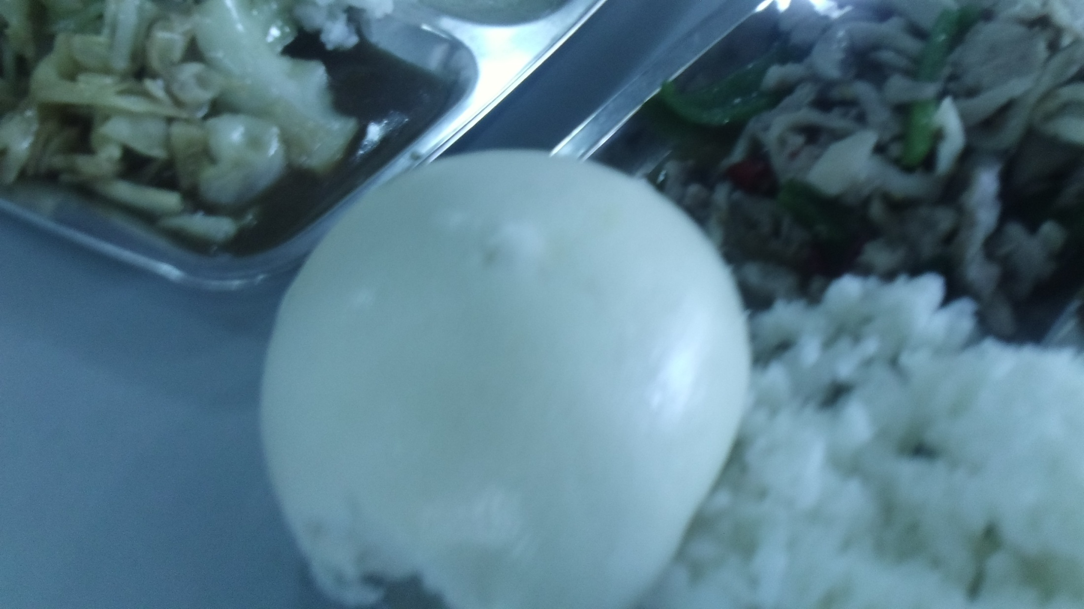
Dans nord, on trouve ces pains blancs cuits à la vapeur, très peu goûteux

Slide 35
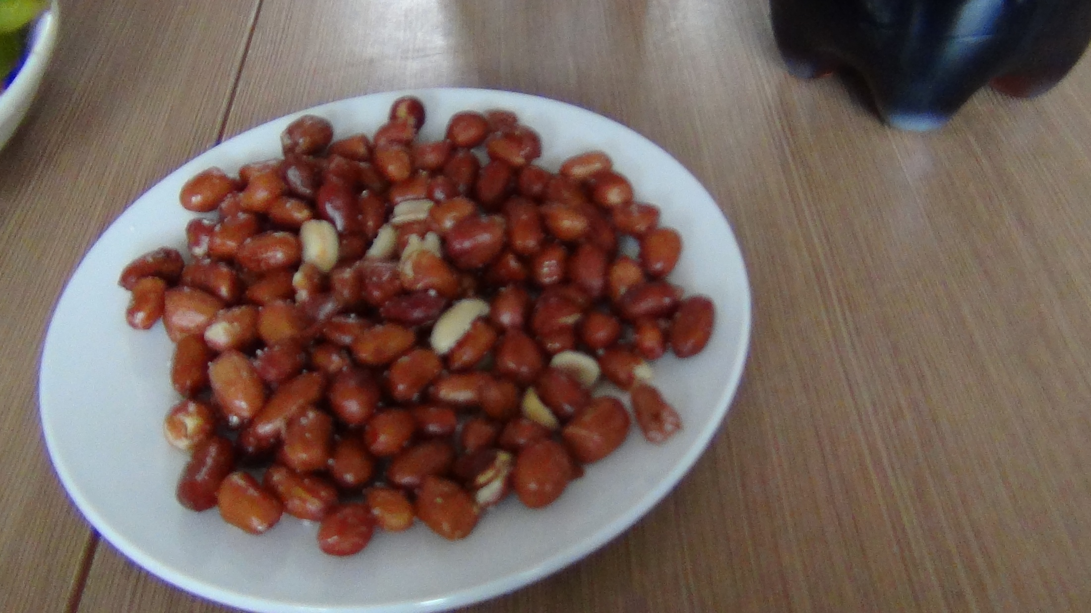
Dès fois, on trouve des assiettes de cacahuètes
pour accompagner les plats.

Slide 36
Les chinois sont très peu desserts, des fruits de temps en temps,
mais si on se balade dans la rue, voici ce qu’on peut trouver :

Slide 37
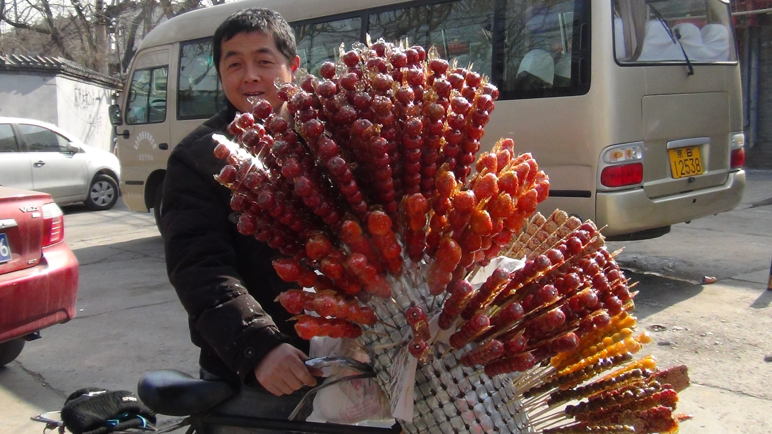
Des brochettes de fruits caramélisés

Slide 38
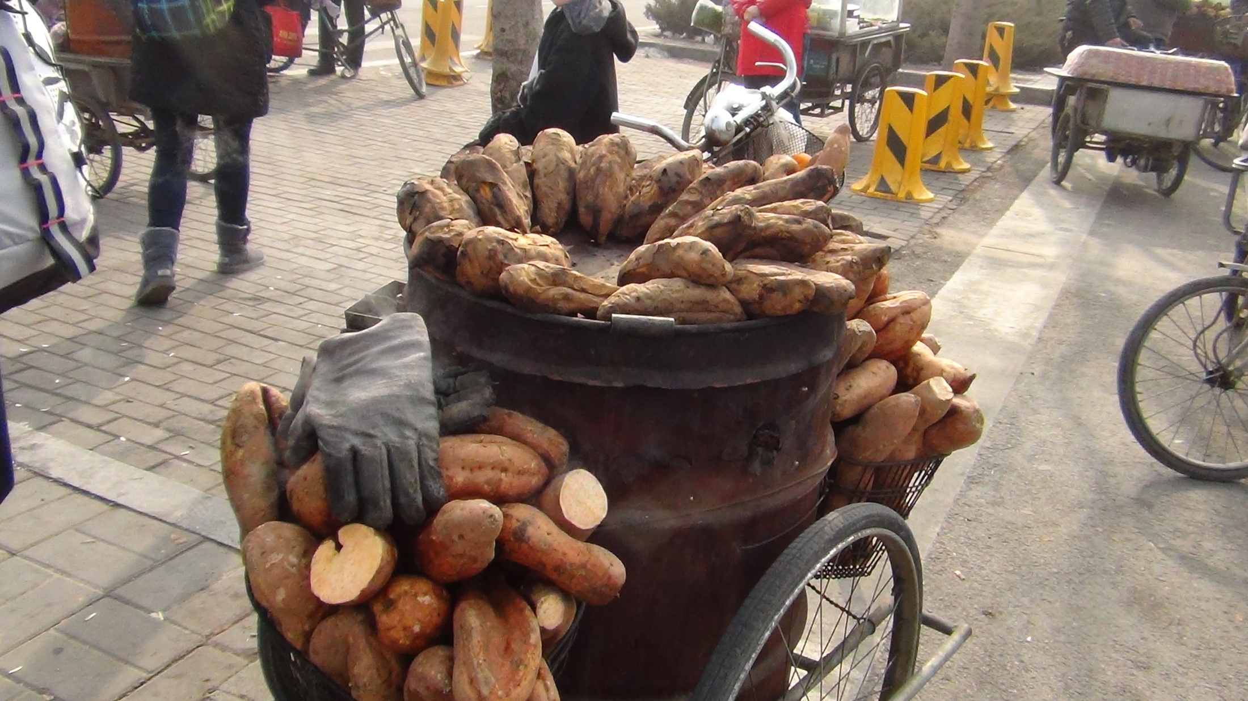
La patate douce chinoise, cuite et vendue par des petits marchands ambulants

Slide 39
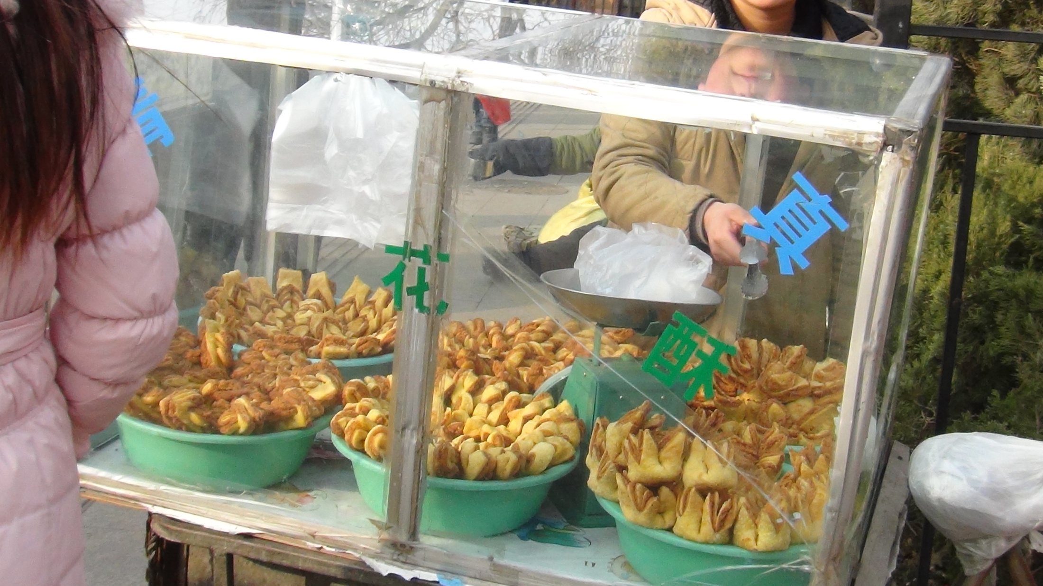
Un autre marchand ambulant de biscuits chinois

Slide 40
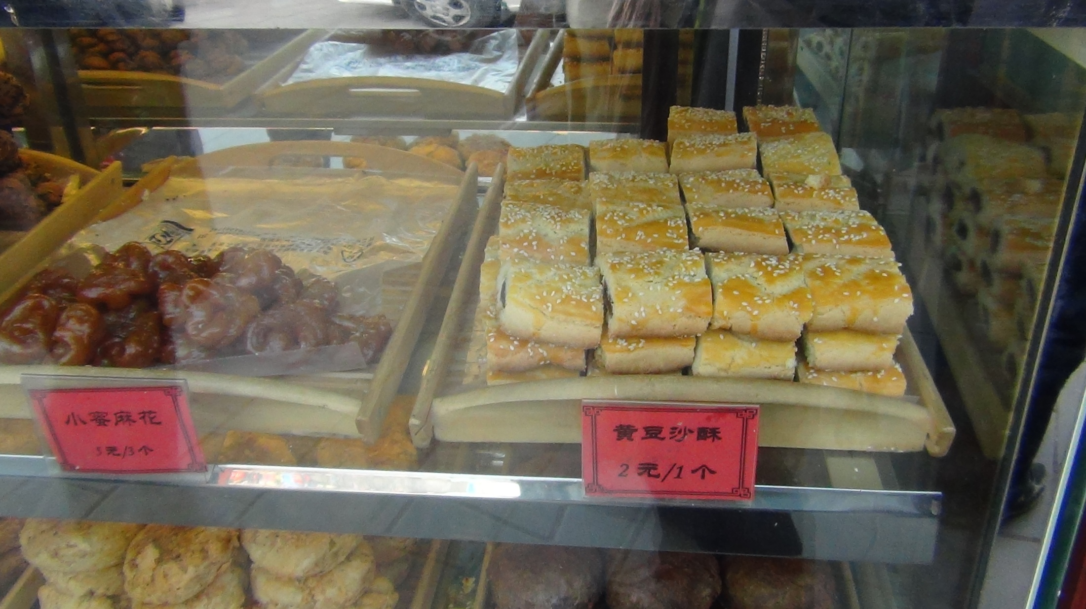
Et pour finir, bien sûr que oui ils ont des pâtisseries,
Pas mauvais d’ailleurs

Slide 41
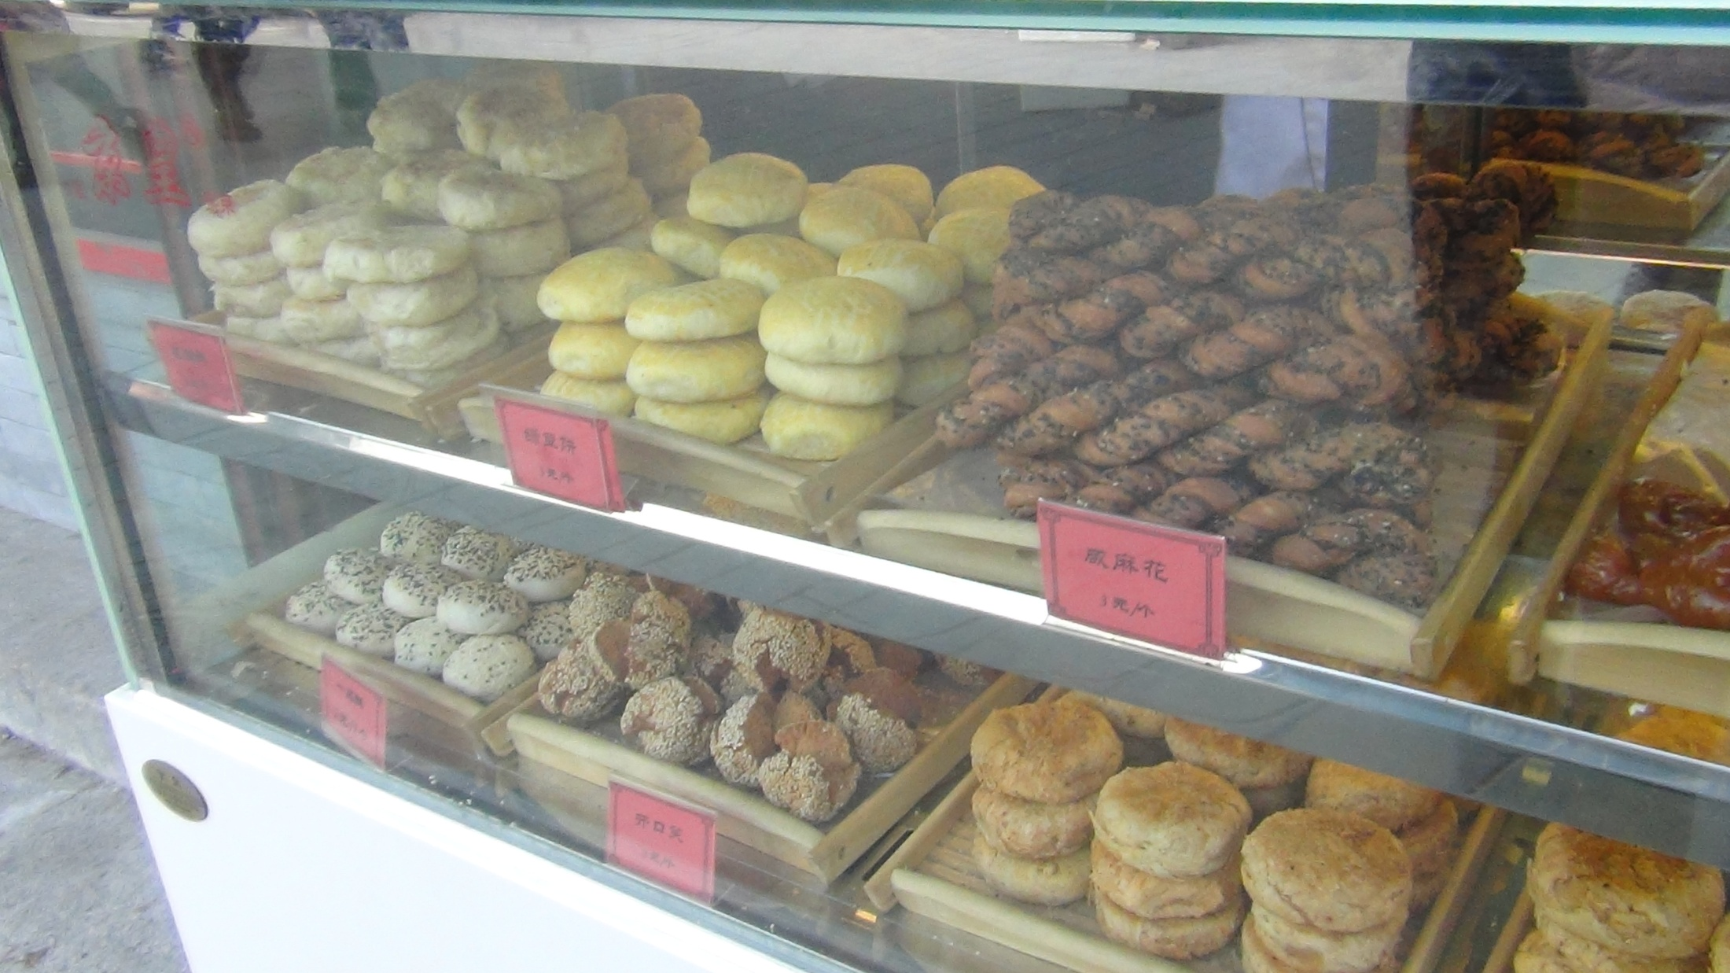
Avis aux amateurs ???

